Slide 1
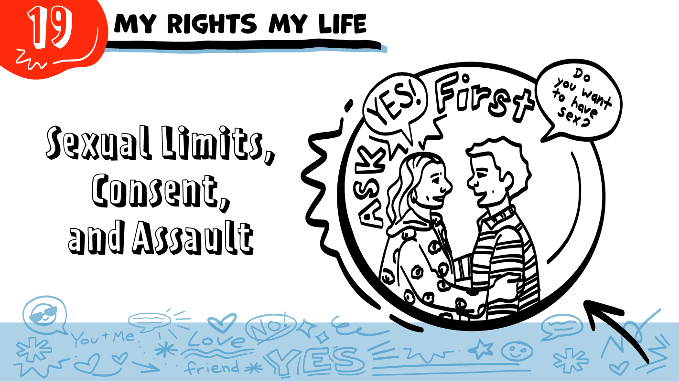

Mis derechos, mi vida
¡PREGUNTE PRIMERO!
¿Quiere tener sexo?
Límites sexuales,
consentimiento
y asalto sexual
¡SÍ!
© 2023 Programa de Servicios de SAFE para Personas con Discapacidades
Notes:
NOTA: El plan de estudios de Mis derechos, mi vida se desarrolló para que fuera lo más accesible posible para estudiantes de diversas identidades, discapacidades y necesidades de apoyo. Siempre que fue posible, usamos un lenguaje que fuera el más accesible e inclusivo de todas las identidades, incluidas las identidades LGBTQIA+. Sin embargo, estamos conscientes de que existen necesidades interconectadas relacionadas con la gramática correcta y lógica, el lenguaje inclusive y la accesibilidad. Le empoderamos para tomar decisiones respecto al lenguaje que MEJOR corresponde a las necesidades de sus estudiantes o de las personas que atiende en cuanto a representar y afirmar sus identidades y a asegurarse de que puedan tener acceso al material y entenderlo.
De manera que TODOS sus estudiantes se sientan incluidos, las diapositivas tendrán, por ejemplo, “amigo/a/ue” en nuestro mejor intento de usar un lenguaje no binario directo, que aún no es común - incluso ni bien aceptado - en países de habla hispana. Sin embargo, las notas para el facilitador, serán un poco diferentes. Mientras se usó un lenguaje no binario indirecto lo más posible, no se usó "o/a/ue" en las notas para no afectar el flujo de sus explicaciones. Confiamos en que conocerá a sus estudiantes y que usará el lenguaje más apropiado para sus géneros.
La repetición ayuda para el aprendizaje. Dedique tiempo a revisar la última clase de Mis derechos, mi vida, que impartió antes de comenzar esta sesión. Además, puede responder a las preguntas privadas que el grupo le haya entregado en tarjetas durante su sesión de clase anterior.
Diga: En la clase de hoy, hablaremos más sobre los límites sexuales y el consentimiento. Hablaremos también sobre lo que es el asalto sexual y cómo pedir ayuda si alguien asalta sexualmente a ustedes o a alguien que conocen.

Slide 2
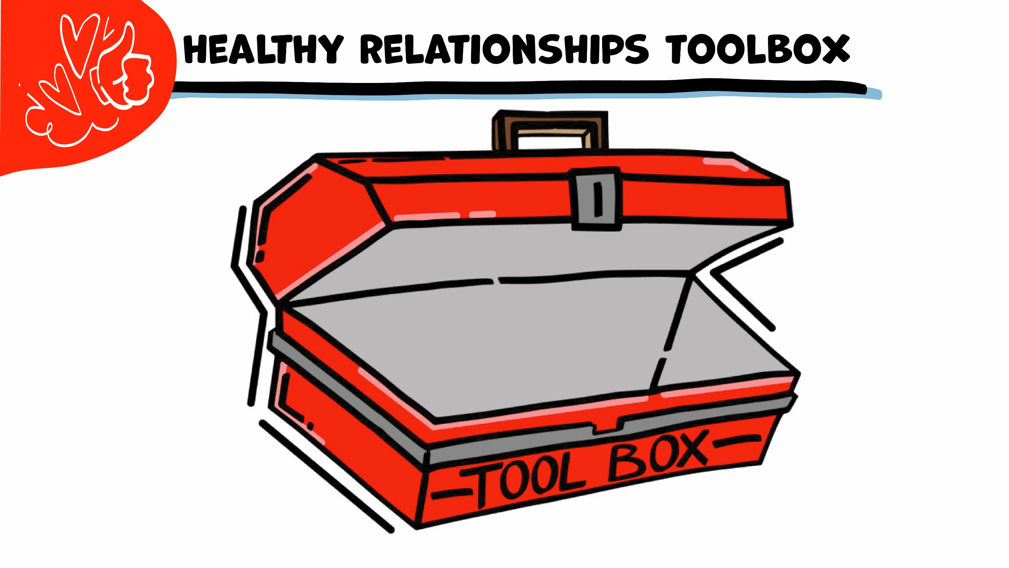


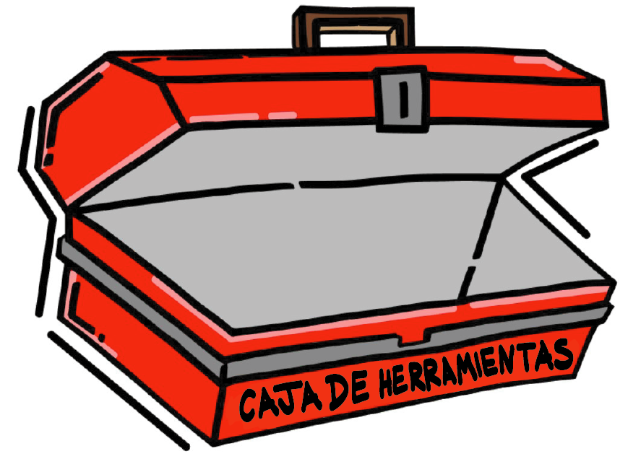
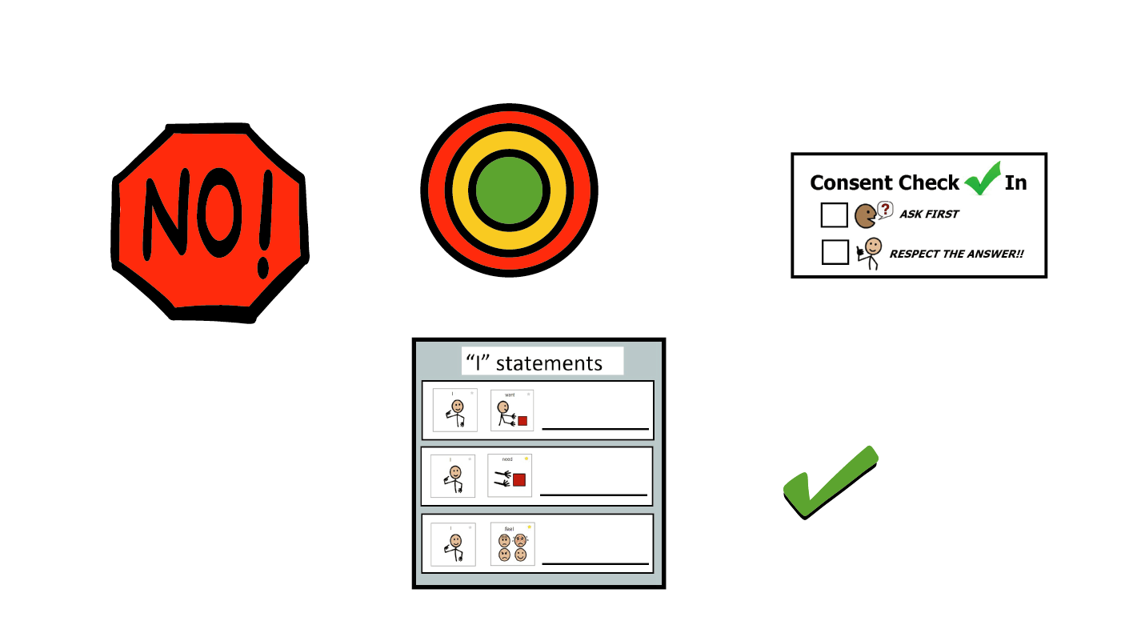
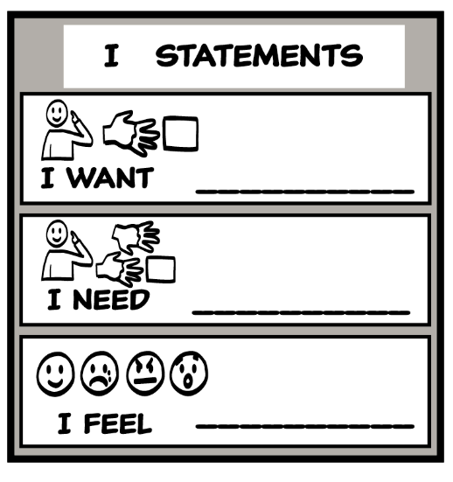
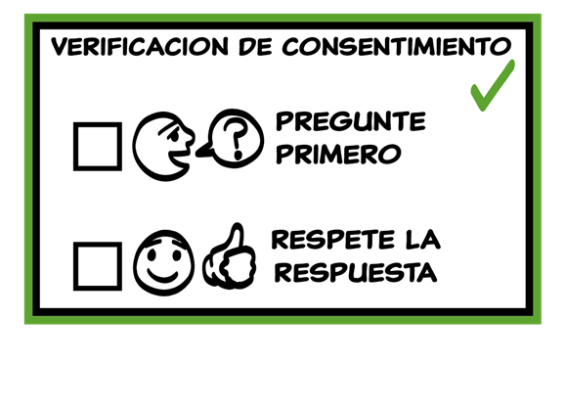
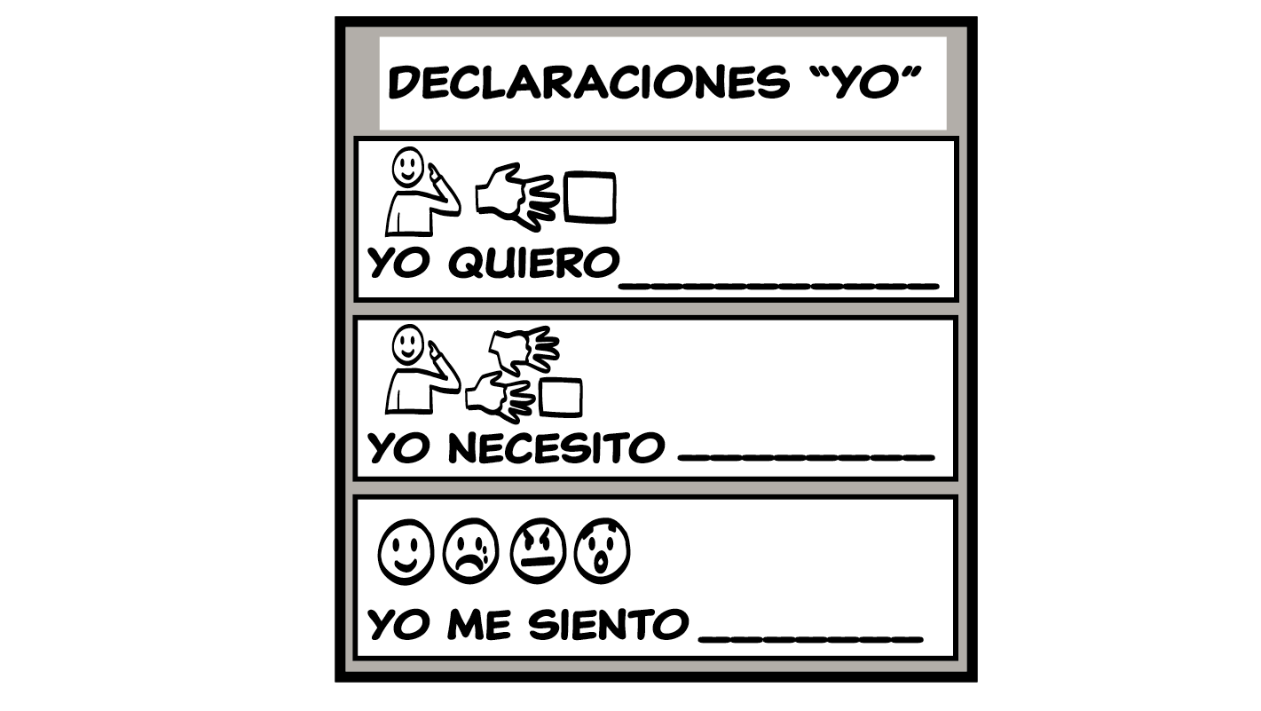
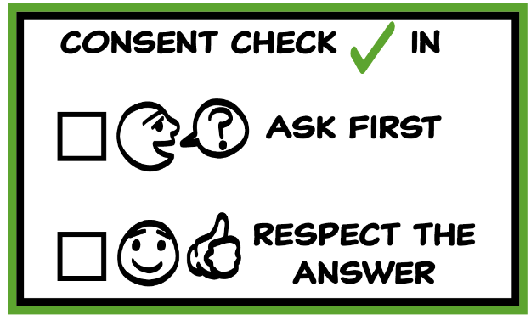
Caja de herramientas para una sana relación
© 2023 Programa de Servicios de SAFE para Personas con Discapacidades
Notes:
Use la gran caja de herramientas de la clase para repasar las herramientas para relaciones sanas (Declaraciones “yo”, Mapa de relaciones, ¡NO! y Verificación de consentimiento). Pida al grupo que retire una herramienta a la vez y que hable sobre qué es y cómo se usa. Puede ser de gran ayuda para este repaso si proporciona situaciones específicas en qué pensar detenidamente. Por ejemplo, podría preguntar: “Si alguien les miente, ¿cuál sería una Declaración “yo” que podrían usar para hacerle saber cómo se sienten?” Quizás incluso considere usar ejemplos de situaciones que han ocurrido recientemente en su salón de clase, siempre y cuando no quebranten la confidencialidad. También puede pedirles que conecten las herramientas de la caja a sus relaciones actuales. Podría decir: “¿Alguien puede contarme sobre algo que está sucediendo ahora en sus vidas, con lo que la caja de herramientas pudiera ayudarles?”.
Las instrucciones sobre cómo usar cada herramienta para relaciones sanas se encuentran en las siguientes clases:
Declaraciones “yo”: clases 2 y 3
Mapa de relaciones: clase 4
¡NO!: clase 5
Verificación de consentimiento: clase 6

Slide 3








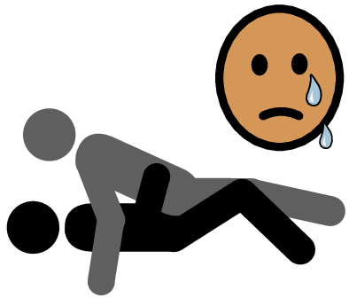
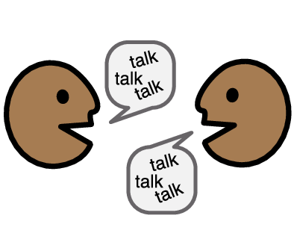
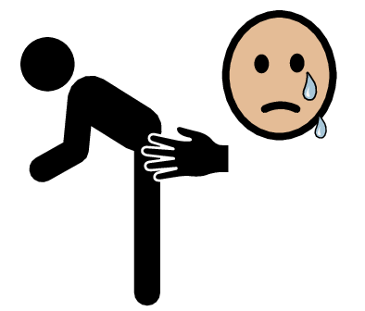



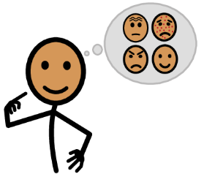




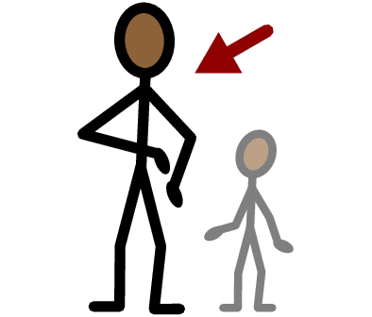
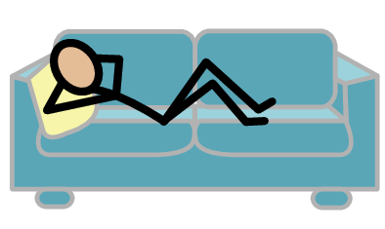
Palabras importantes
Preguntar
Despierto/a/e
Sobrio/a/e
Emocionado/a/e
Sí
No
Presión
Verificar
Asalto sexual
Violación
Yo necesito ayuda
Tengo una pregunta
Confianza
Persona adulta
Tomar un descanso
Yo me siento
Feliz
Triste
Enojado/a/e
Asustado/a/e
Copyright © 2022 SymbolStix, LLC. Todos los deechos reservados. Usado con autorización.
Notes:
Puede imprimir esta diapositiva por separado para que puedan usar la hoja Palabras importantes como tablero de comunicación durante la clase. Repase las palabras con las definiciones que se sugieren a continuación. Para que puedan entender mejor, puede pedir al grupo que aporte sus propias definiciones para las palabras del vocabulario o que proporcione un enunciado o una situación con la palabra nueva.
Preguntar: hablar con alguien para obtener una respuesta
Despierto: no estar dormido
Sobrio: sin tomar alcohol ni drogas
Emocionado: sentirse superbien
Presión: cuando alguien intenta forzarle a hacer algo que no quiere
Verificar: hablar con alguien para saber si está bien
Asalto sexual: tocar los senos, el trasero o los genitales de otra persona sin su consentimiento
Violación: tener sexo vaginal, oral o anal con alguien sin su consentimiento

Slide 4
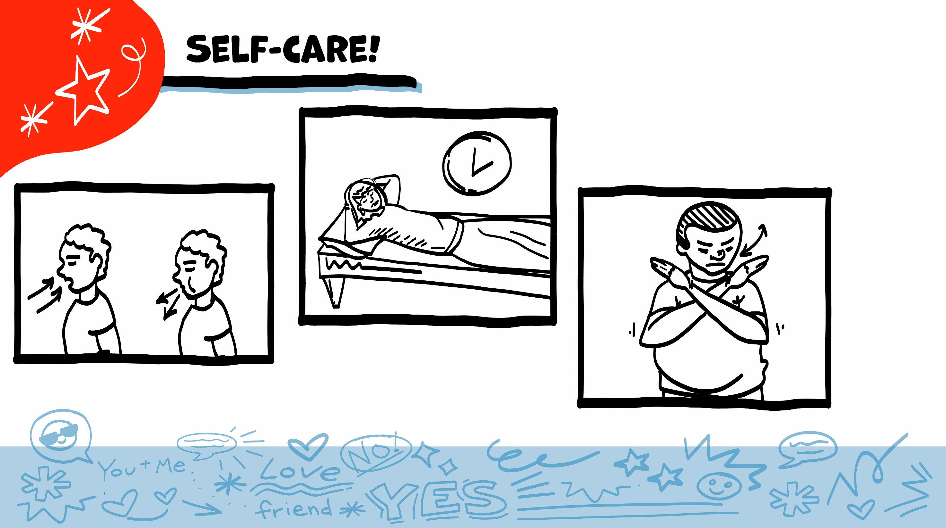
¡Autocuidado!
© 2023 Programa de Servicios de SAFE para Personas con Discapacidades
Notes:
Diga: Como parte de la clase de hoy, veremos algunos dibujos de cuerpos y partes del cuerpo. Quizás les dé pena al hablar sobre esto. Quizás no les dé pena. Cualquiera de las dos está bien. Recuerden poner atención a cómo se sienten y de cuidarse durante la clase. Si sienten que la clase les abruma, siempre pueden hacer unas respiraciones profundas, tomar un descanso o no participar en una actividad.

Slide 5
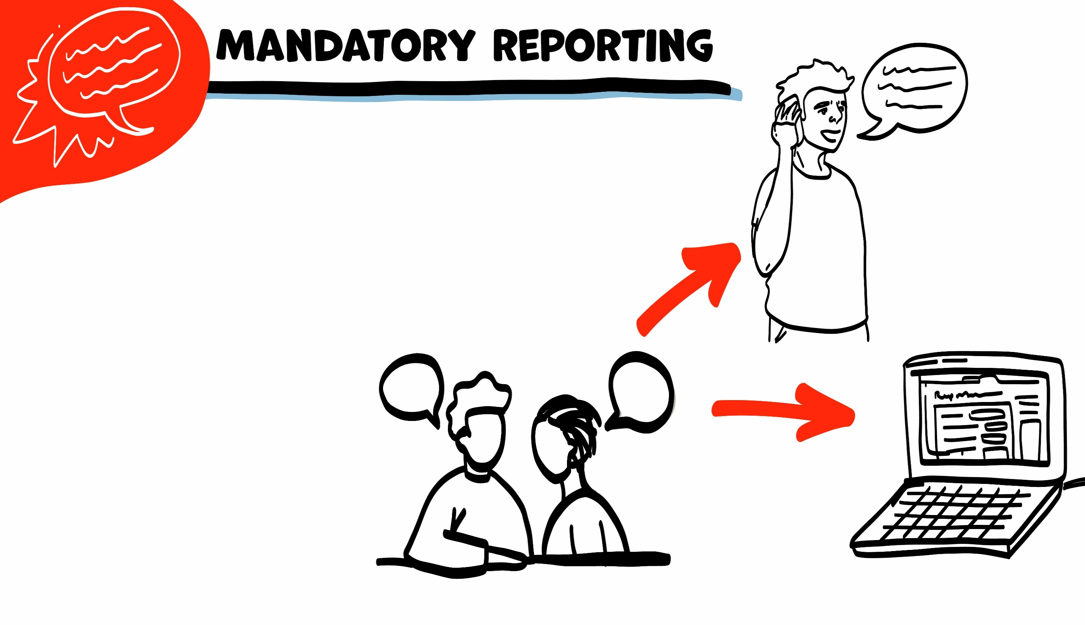
Denuncia obligatoria
Si alguien les lastima, yo tengo que conseguir ayuda. Consigo ayuda informando a Servicios de Protección a Adultos (Adult Protective Services, APS).
Si necesito informar a APS, se lo diré primero a usted. Podemos hacer la denuncia por teléfono o por computadora.
© 2023 Programa de Servicios de SAFE para Personas con Discapacidades
Notes:
Diga: Quiero recordar a todo el mundo aquí que tengo la obligación de denunciar a Servicios de Protección a Adultos o APS. ¿Alguien recuerda lo que eso significa? Normalmente, lo que comentamos en la clase se queda en la clase, a menos de que yo tenga su consentimiento para compartirlo. Este es un lugar privado y seguro para hacer preguntas sobre sus cuerpos y el sexo. Pero, si me dicen que alguien les lastima a ustedes o a otra persona, necesito denunciarlo a Servicios de Protección a Adultos. Yo necesitaría que ustedes o la otra persona ayuden para que ya no les lastimen. ¿Alguien tiene alguna pregunta sobre eso?

Slide 6
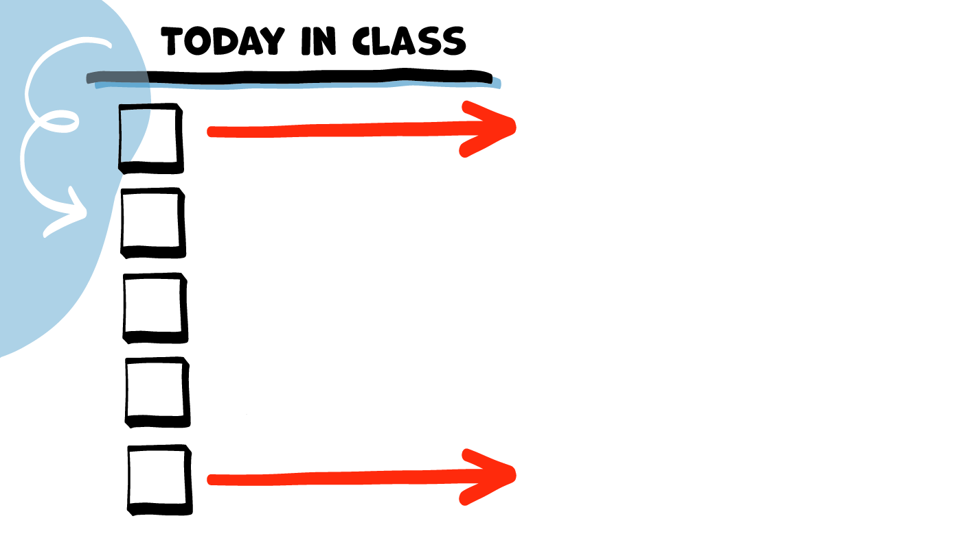


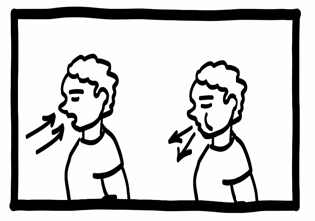


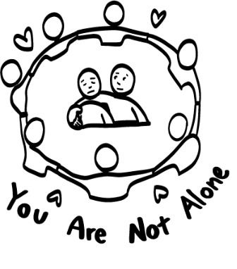
La clase de hoy
Los límites sexuales y el
consentimiento
¡SÍ!
¡NO!
¡SÍ!
Las 4 partes del consentimiento
Descanso para el cerebro
Juego de consentimiento
Asalto sexual
Siempre hay alguien
© 2023 Programa de Servicios de SAFE para Personas con Discapacidades
Notes:
Lea la agenda. Como opción, puede pedir que alguien del grupo se ofrezca para leer la agenda.

Slide 7

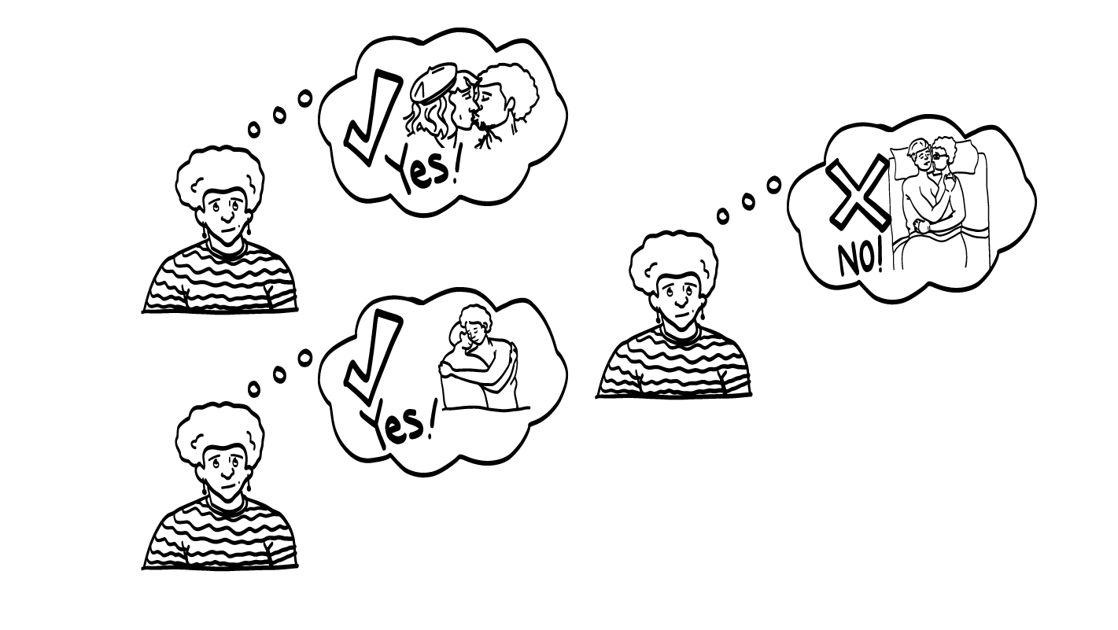
¡SÍ!
¡NO!
¡SÍ!
Límites sexuales
Sexual Limits
© 2023 Programa de Servicios de SAFE para Personas con Discapacidades
Notes:
Diga: ¿Recuerdan cuando hablamos sobre los límites? Jugamos a Chido y no chido, y dijimos que todo el mundo puede decidir qué les parece chido y qué no.
Un límite que ustedes pueden establecer es cuáles actos sexuales quieren hacer y cuáles no quieren hacer. A esto también se le llama sus “límites sexuales”. La semana pasada, agregamos Límites sexuales a nuestra Lista de verificación para sexualidad segura. Así que, si piensan en los actos sexuales sobre los cuales hablamos anteriormente: el sexo oral, el sexo con manos y dedos, el sexo vaginal y el sexo anal, USTEDES pueden decidir qué es aceptable para ustedes o qué no es aceptable. Y su pareja también puede decidir. Es por esto que es tan importante hablar con su pareja antes de tener sexo y hablar antes del momento sobre cuáles actos sexuales quieren hacer y cuáles no quieren hacer. Si cualquiera de ustedes dice que algo “no está chido”, ¿deben hacerlo?
Dé al grupo suficiente tiempo para procesar la pregunta y tomar sus decisiones.
Diga: No. Es superimportante que respeten los límites sexuales de su pareja.
Lo bueno es que sus límites sexuales pueden cambiar con el tiempo. Por ejemplo, con lo que se sienten a gusto haciendo hoy puede ser diferente a con lo que se sienten a gusto con una pareja con quien han estado durante varios años. Lo más importante es verificar sus propios sentimientos y la honestidad sobre lo que quieren hacer y lo que no quieren hacer. Además, solo porque aceptaron probar algo sexual una vez, no significa que tienen que hacerlo de nuevo si no les gustó. Su pareja también puede cambiar de opinión y decirles que no quieren hacer algo de nuevo. Es superimportante estar al pendiente de su pareja y verificar qué quiere hacer y qué no quiere hacer.

Slide 8
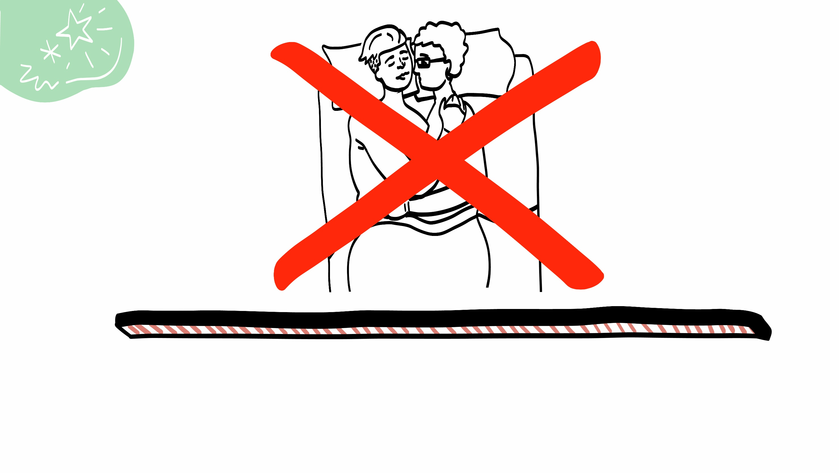
Abstinencia
© 2023 Programa de Servicios de SAFE para Personas con Discapacidades
Notes:
Diga: ¿Recuerdan qué es la abstinencia?
Dé al grupo suficiente tiempo para procesar la pregunta y tomar sus decisiones.
Diga: La abstinencia significa no participar en ningún tipo de sexo. Está bien decir que no están listos para tener sexo. Su límite sexual puede ser la abstinencia. Esto es supernormal también.

Slide 9
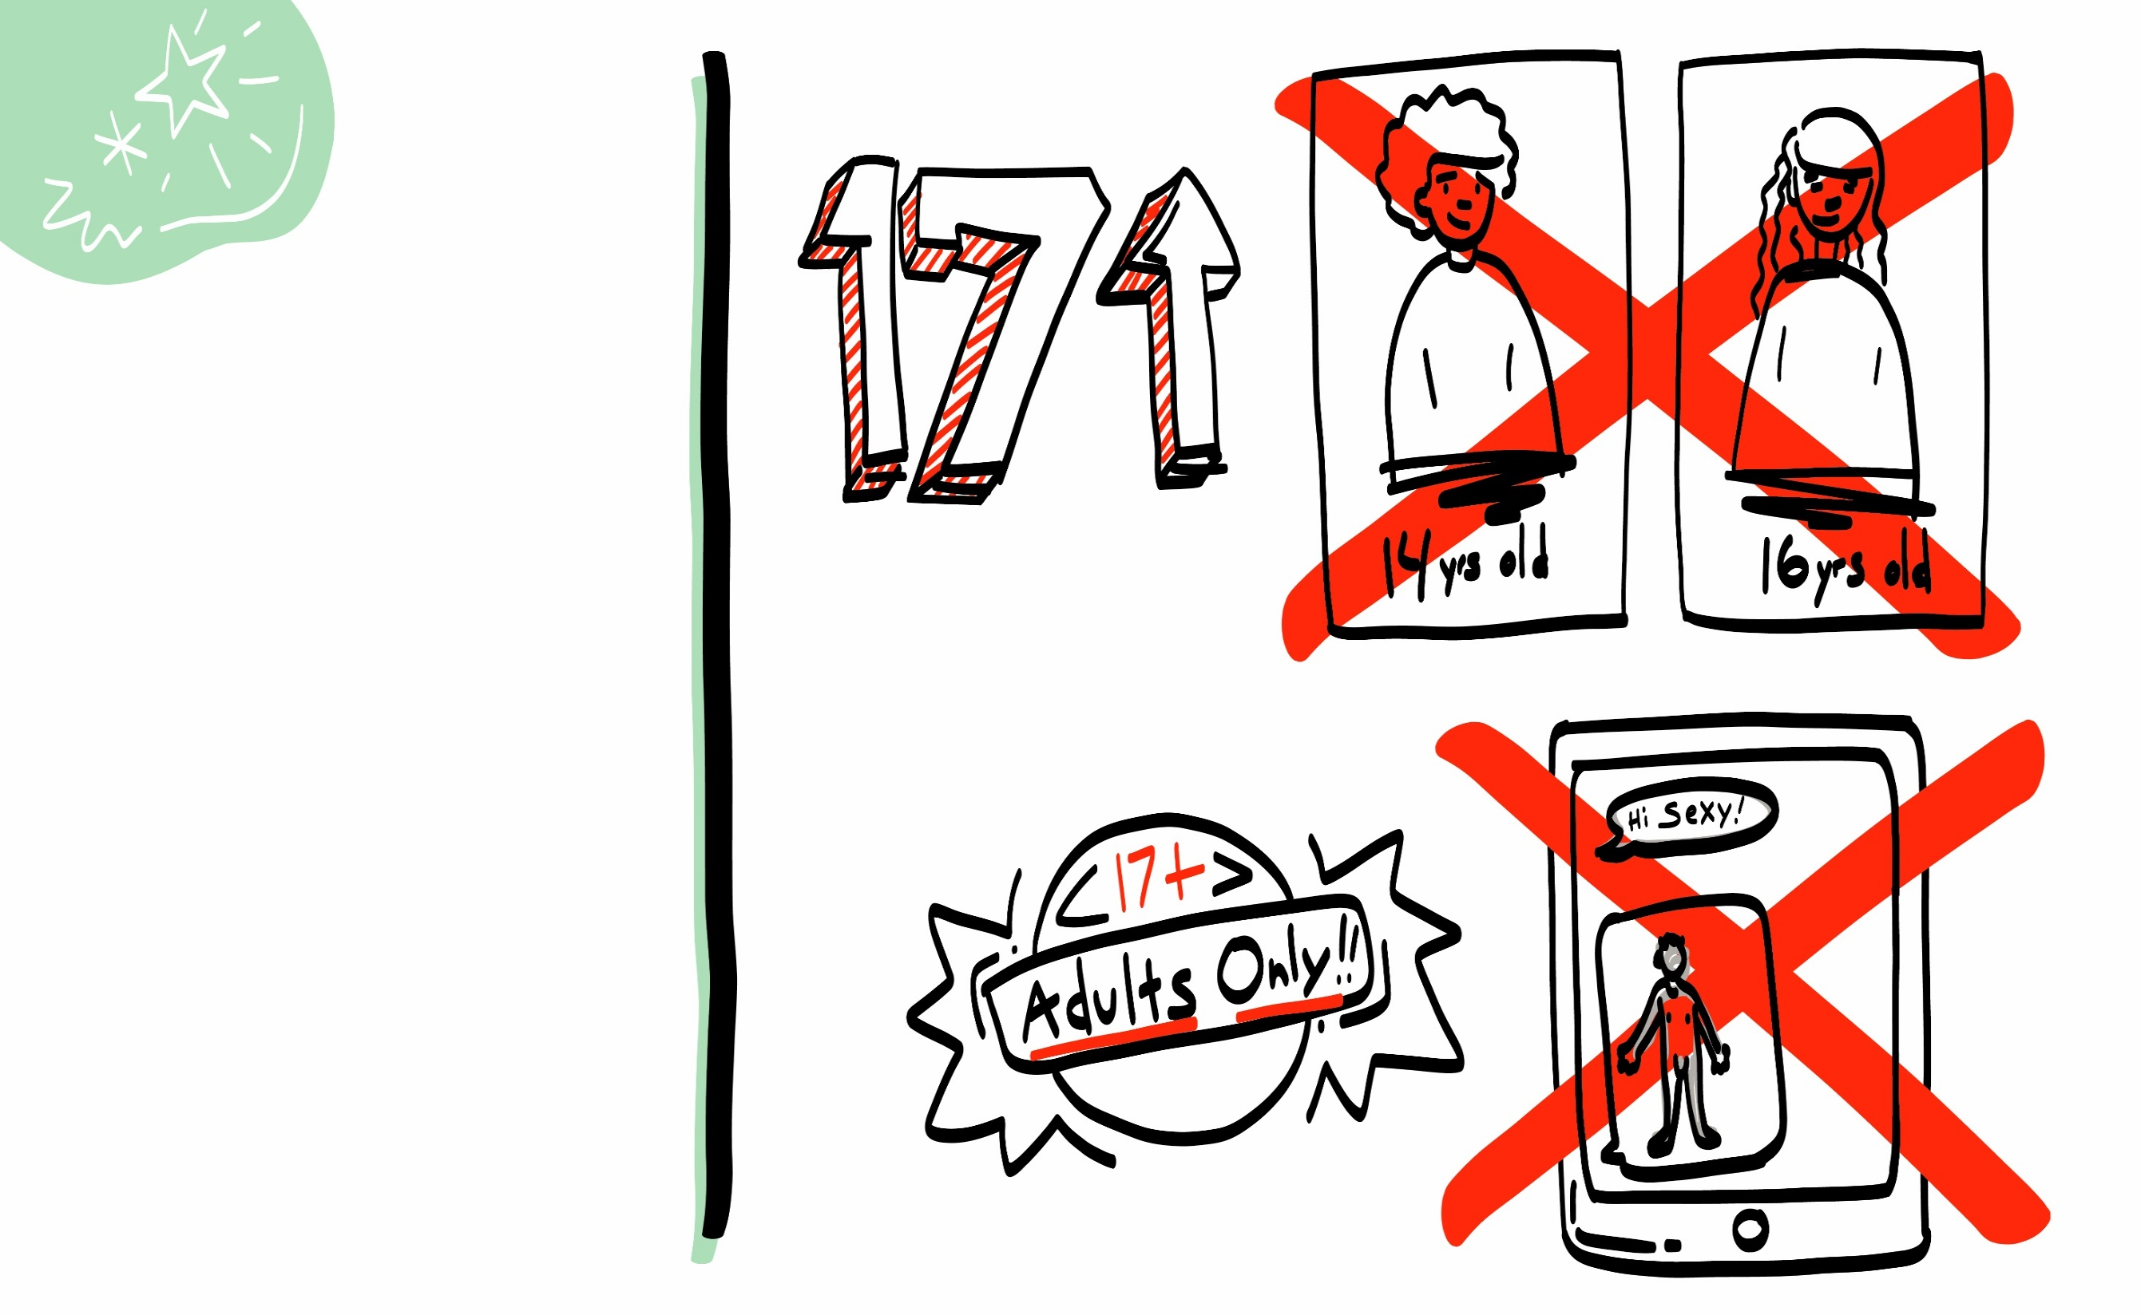
Una persona necesita tener 17 años de edad o más para aceptar tener sexo.
Es inapropiado e ilegal ser sexual con alguien de 16 años de edad o menor.
14 años de edad
16 años de edad
16 yr old
¡¡Solo adultos!!
© 2023 Programa de Servicios de SAFE para Personas con Discapacidades
Notes:
Diga: La edad de consentimiento, o la edad a la cual a alguien se le permite legalmente aceptar tener sexo, es a los diecisiete años de edad en Texas. Esto significa que es contra la ley tener sexo con una persona de dieciséis años de edad o menor.
¿Quiénes aquí son personas adultas? Levanten la mano si es una persona adulta?
Dé al grupo suficiente tiempo para procesar la pregunta y tomar sus decisiones.
¡Así es! Todo el mundo aquí es una persona adulta. Las personas adultas deben buscar a otras personas adultas para estar en una relación y ser sexuales entre sí. Si tienen sexo o hacen cosas sexuales con una persona menor de 17 años de edad, pueden quedar bajo arresto por la policía.

Slide 10
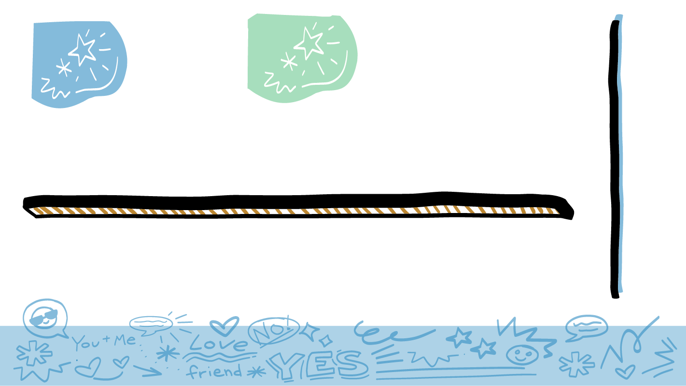
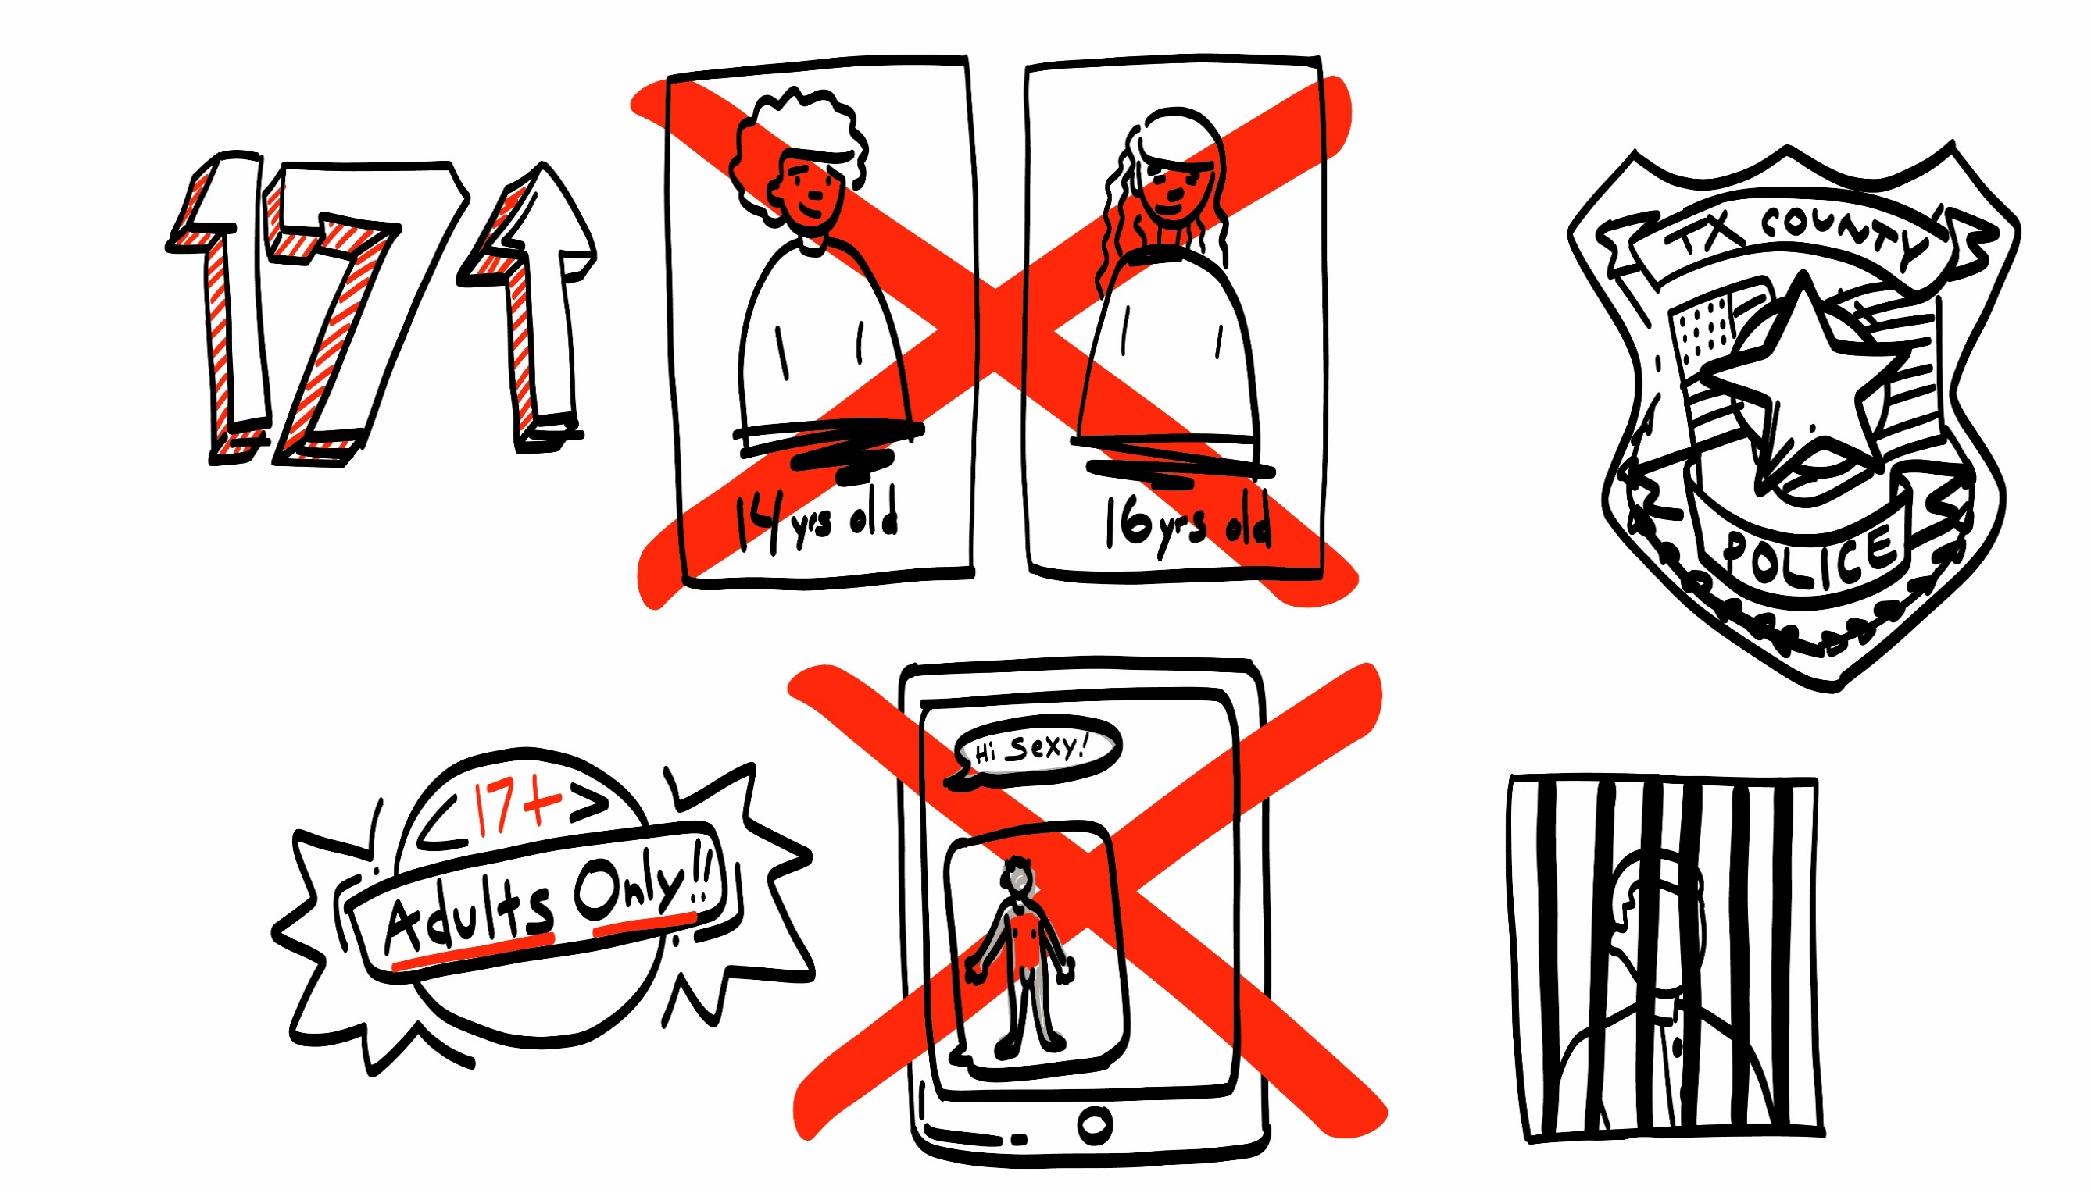
14 años de edad
16 años de edad
Policía
¡¡Solo adultos!!
© 2023 Programa de Servicios de SAFE para Personas con Discapacidades
Notes:
Diga: La edad de consentimiento en Texas es a los diecisiete años de edad. Esto significa que es contra la ley tener sexo con manos o dedos, sexo oral, sexo vaginal o sexo anal con una persona de dieciséis años de edad o menor. Si alguien de 16 años de edad o menor les pide tener sexo, necesitan decir que no. Además, no deben hablar sobre el sexo con alguien de 16 años de edad o menor.
Además, pueden meterse en problemas por enviar mensajes de texto sexuales o fotos de personas o partes de personas desnudas a personas menores de 17 años de edad o por tener fotos en sus teléfonos o computadoras de alguien desnudo que sea menor de 17 años de edad. Si hablan con alguien por teléfono o por computadora y comienza a ser sexual, necesitan preguntar a la otra persona qué edad tiene.
Es responsabilidad de ustedes, como personas adultas, asegurarse de ser sexuales solo con otras personas adultas.

Slide 11
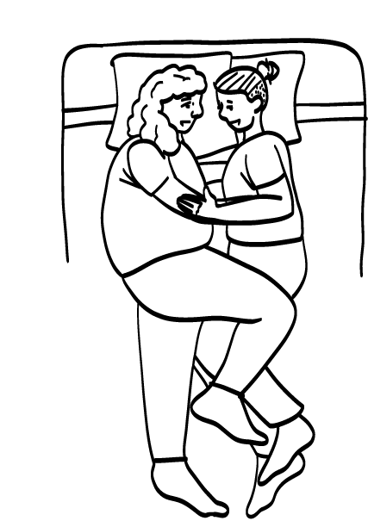
Cómo obtener consentimiento
¿Quiere tener sexo?
¿Le puedo besar?
¿Qué quiere hacer?
¿Dónde le puedo tocar?
¿Le puedo quitar la ropa?
© 2023 Programa de Servicios de SAFE para Personas con Discapacidades
Notes:
Diga: Entonces, si desean tocar o besar a su pareja o tener sexo con su pareja, ¿cómo le pueden preguntar? ¿Qué podrían decir?
Dé al grupo suficiente tiempo para procesar la pregunta y tomar sus decisiones. A continuación se incluyen algunas ideas:
¿Quiere tener sexo?
¿Le puedo besar?
¿Qué quiere hacer?
¿Dónde le puedo tocar?
¿Le puedo quitar la ropa?
Diga: Si alguien acepta tener sexo, primero comenzarán con el juego previo. Podrían comenzar por preguntar si le pueden besar. Luego, podrían preguntar si le pueden quitar la ropa o dónde pueden tocar su cuerpo. También deben continuar verificando con su pareja mientras tengan sexo con preguntas como: “¿Lo está disfrutando?, ¿Cómo se siente eso?, “¿Quiere que continúe?” o ¿Está bien esto?”. ¡Su pareja necesita preguntarles a ustedes también! Tanto ustedes como su pareja necesitan usar la herramienta Verificación de consentimiento.
La herramienta Verificación de consentimiento dice que, primero, deben preguntar y, luego, respetar la respuesta. Si piden tener sexo y su pareja dice que sí, entonces pueden comenzar el juego previo y tener sexo. Si piden tener sexo y su pareja dice que no, necesitan dejar de hacer lo que están haciendo, retirarse y darle algo de espacio a su pareja.

Slide 12
La clase de hoy
Los límites sexuales y el
consentimiento
¡SÍ!
¡NO!
¡SÍ!
Las 4 partes del consentimiento
Descanso para el cerebro
Juego de consentimiento
Asalto sexual
Siempre hay alguien
© 2023 Programa de Servicios de SAFE para Personas con Discapacidades
Notes:
Diga: Bien, ya que hablamos sobre lo que es el consentimiento, hablaremos sobre las cuatro partes del consentimiento.

Slide 13

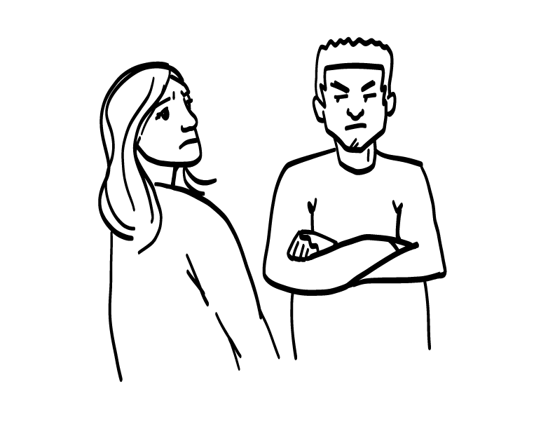


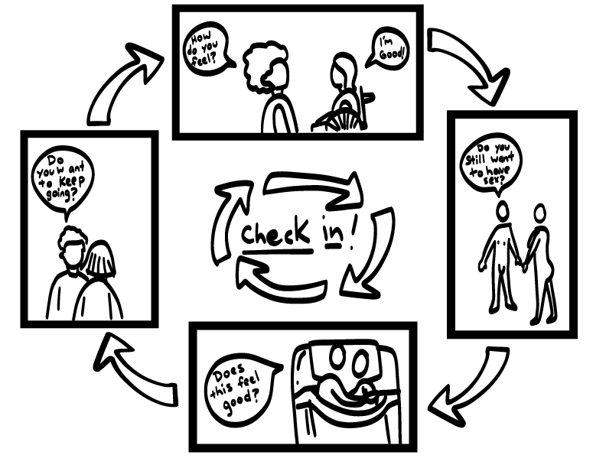
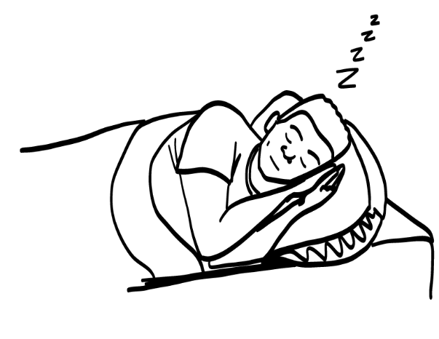
1. Pensar claramente
2. Sí, con emoción
3. Sin presión
4. Verificar
¡SÍ!
¡Verifique!
Las 4 partes del consentimiento
© 2023 Programa de Servicios de SAFE para Personas con Discapacidades
Notes:
Diga: ¿Alguien recuerda las cuatro partes del consentimiento?
Dé al grupo suficiente tiempo para procesar la pregunta y tomar sus decisiones.
Diga: Las cuatro partes del consentimiento son pensar claramente, sí con emoción, sin presión y verificar. Hoy hablaremos con más detalle sobre cada una de estas partes.

Slide 14

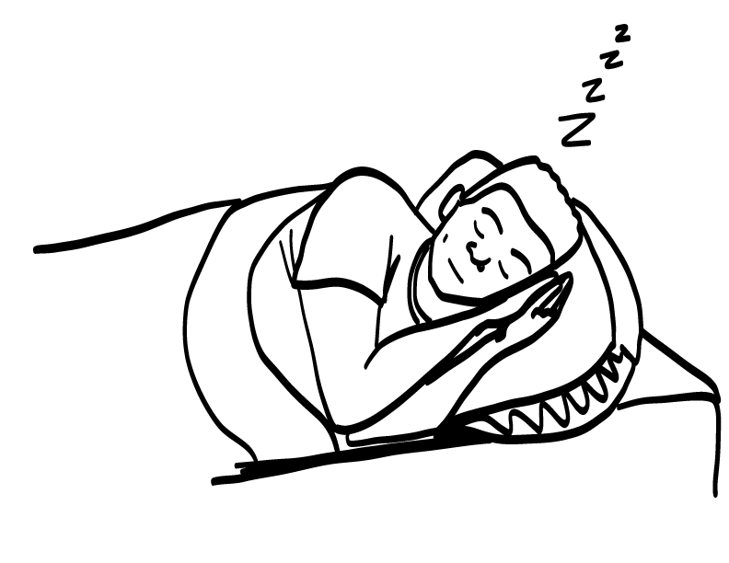
(Place holder- text does not need translation) Video of someone awake as well as asleep. Maybe with people asking for consent in each?
Pensar claramente:
No estar dormido/a/e
© 2023 Programa de Servicios de SAFE para Personas con Discapacidades
Notes:
Diga: La primera parte del consentimiento es pensar claramente. Antes de poder pedirle a alguien tener sexo, necesitan asegurarse de que tanto ustedes como su pareja estén pensando claramente. Parte de pensar claramente significa que tanto ustedes como su pareja estén despiertas. ¡Las personas dormidas no pueden responder a preguntas y no pueden dar su consentimiento!

Slide 15
(Placeholder- text does not need translation) Video of someone drinking/acting drunk. Also show partner asking if the other person has been drinking alcohol.
Pensar claramente:
Sobrio/a/e
© 2023 Programa de Servicios de SAFE para Personas con Discapacidades
Notes:
Diga: La segunda parte de pensar claramente es que ni ustedes ni su pareja estén borrachas ni drogadas. En Texas, a una persona de 21 años de edad o mayor se le permite legalmente tomar bebidas alcohólicas, como cerveza, vino y margaritas. El beber alcohol es su elección, pero ¿piensan claramente cuando han estado tomando alcohol?
Dé al grupo suficiente tiempo para procesar la pregunta y tomar sus decisiones.
Diga: No. Personas que han estado tomando alcohol o drogas no piensan claramente y no pueden dar su consentimiento. No deben pedirle a alguien que haya tomado demasiado alcohol o drogas que tenga sexo. Esto es en contra de la ley. Si no les queda claro si alguien ha estado tomando alcohol o drogas, ¡pregúntenle! Es su responsabilidad asegurarse que alguien no haya tomado demasiado alcohol o drogas antes de tener sexo. Lo mismo aplica a su pareja también. Su pareja debe asegurarse de que ustedes estén pensando claramente antes de pedirles que tengan sexo.

Slide 16

¡SÍ!
Sí, con emoción
© 2023 Programa de Servicios de SAFE para Personas con Discapacidades
Notes:
Diga: La segunda parte del consentimiento es que las dos personas deberán dar un sí, con emoción, a tener sexo. ¿Cómo es un sí con emoción?
Motive al grupo a compartir en voz alta ejemplos de un sí con emoción (por ejemplo: ¡SÍ!, ¡Eso!, ¡Órale!, etc.).
Diga: También pueden decir que sí con su cuerpo o usar la seña para “sí”. Y recuerden: en CUALQUIER momento pueden cambiar de opinión sobre tener sexo o que le toquen. Incluso si no traen ropa y comenzaron a besar a su pareja, aún pueden cambiar de opinión y decir que no quieren tener sexo. Si alguien dice que no o cambia de opinión sobre tener sexo, ¿qué deben hacer?
Dé al grupo suficiente tiempo para procesar la pregunta y tomar sus decisiones.
Diga: Deben detenerse de inmediato. Quizás se decepcionen, pero deben dejar de hacer lo que están haciendo, retirarse y darle espacio a su pareja.
Es importante que la persona diga que sí con palabras o señas. También es importante que la persona exprese emoción en su cara, y que su cuerpo se note emocionado. Si en cualquier momento dudan si alguien está bien, necesitan preguntarle. En las siguientes diapositivas, les mostraré fotos de la cara de una persona. Quiero que decidan si su cara y lenguaje corporal expresan emoción o no. Pueden mostrar un pulgar hacia arriba si creen que sí expresan emoción o un pulgar hacia abajo si creen que no expresan emoción.

Slide 17
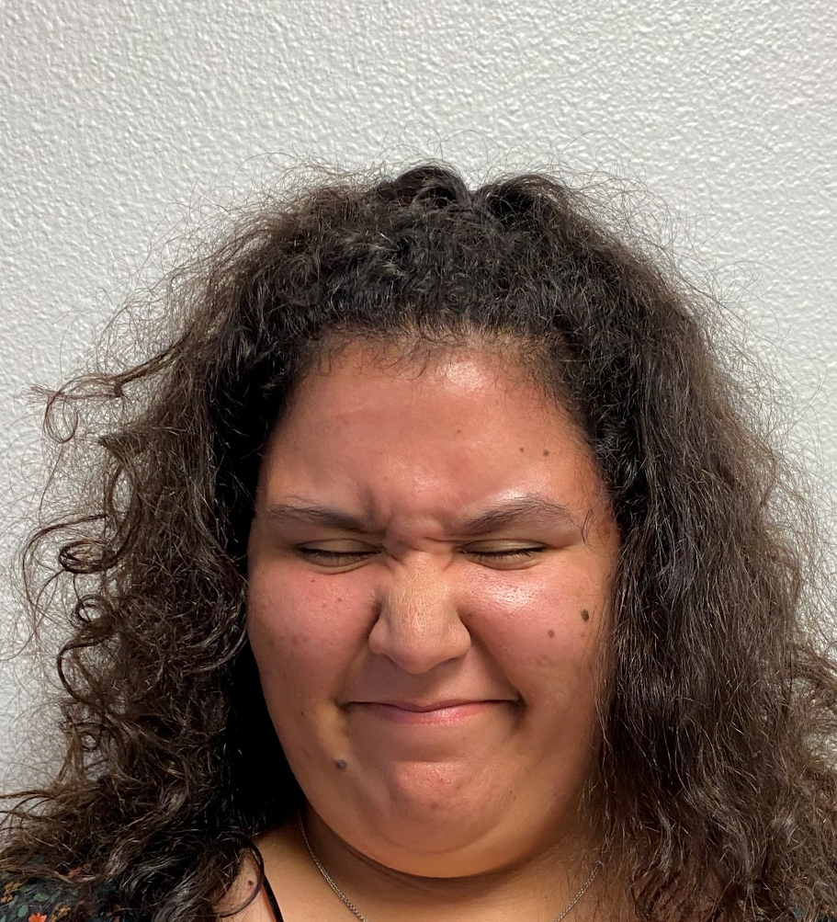


¿Con emoción?
SÍ
NO
© 2023 Programa de Servicios de SAFE para Personas con Discapacidades
Notes:
Diga: Miren la expresión en la cara y el lenguaje corporal de esta persona. ¿Parece estar emocionada? Muestren un pulgar hacia arriba para sí y un pulgar hacia abajo para no.
Dé al grupo suficiente tiempo para procesar la pregunta y tomar sus decisiones.
Diga: ¿Cómo saben?
Dé al grupo suficiente tiempo para procesar la pregunta y tomar sus decisiones.
Diga: Tiene sus ojos cerrados y se ve muy incómoda. También parece que quizás sienta dolor.

Slide 18
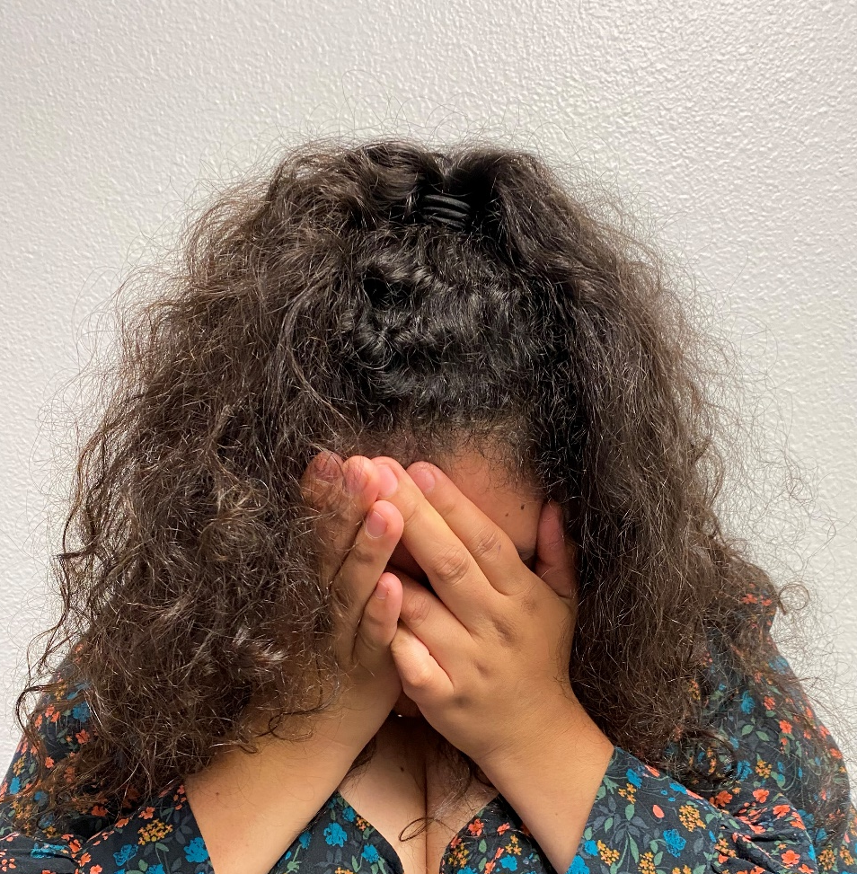
¿Con emoción?
SÍ
NO
© 2023 Programa de Servicios de SAFE para Personas con Discapacidades
Notes:
Diga: Miren la expresión en la cara y el lenguaje corporal de esta persona. ¿Parece estar emocionada? Muestren un pulgar hacia arriba para sí y un pulgar hacia abajo para no.
Dé al grupo suficiente tiempo para procesar la pregunta y tomar sus decisiones.
Diga: ¿Cómo saben?
Dé al grupo suficiente tiempo para procesar la pregunta y tomar sus decisiones.
Diga: Cubre su cara con sus manos y parece estar alterada.

Slide 19
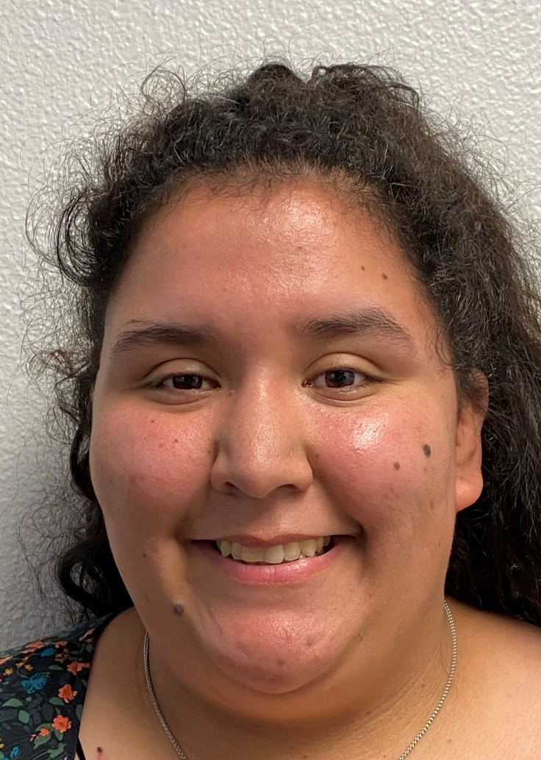
¿Con emoción?
SÍ
NO
© 2023 Programa de Servicios de SAFE para Personas con Discapacidades
Notes:
Diga: Miren la expresión en la cara y el lenguaje corporal de esta persona. ¿Parece estar emocionada? Muestren un pulgar hacia arriba para sí y un pulgar hacia abajo para no.
Dé al grupo suficiente tiempo para procesar la pregunta y tomar sus decisiones.
Diga: ¿Cómo saben?
Dé al grupo suficiente tiempo para procesar la pregunta y tomar sus decisiones.
Diga: Sonríe y parece estar relajada.

Slide 20
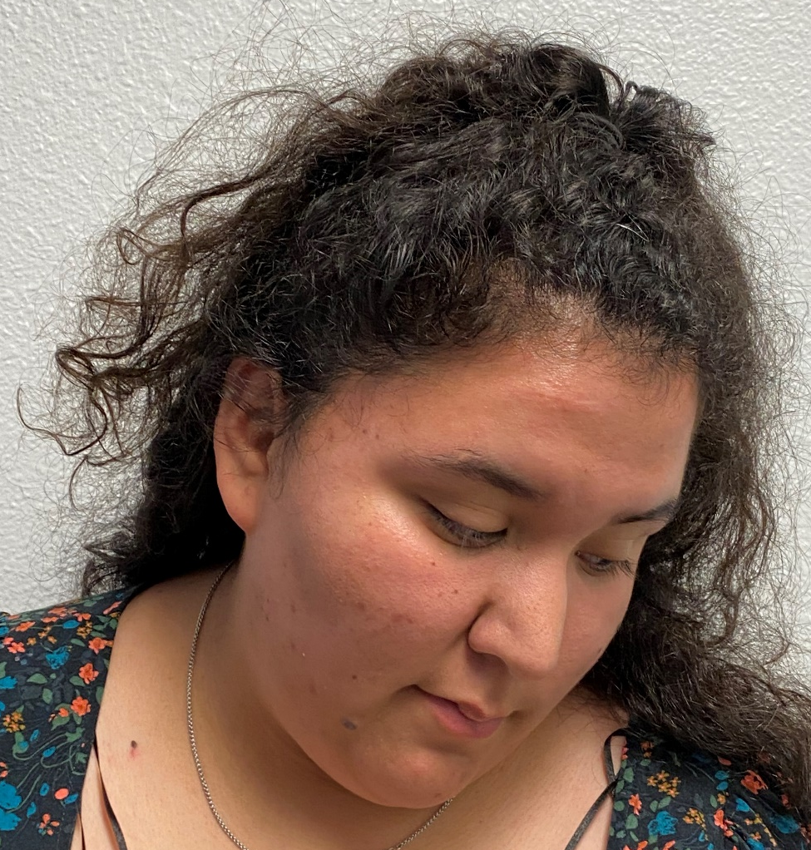
¿Con emoción?
SÍ
NO
© 2021 Programa de Servicios de SAFE para Personas con Discapacidades
Notes:
Diga: Miren la expresión en la cara y el lenguaje corporal de esta persona. ¿Parece estar emocionada? Muestren un pulgar hacia arriba para sí y un pulgar hacia abajo para no.
Dé al grupo suficiente tiempo para procesar la pregunta y tomar sus decisiones.
Diga: ¿Cómo saben?
Dé al grupo suficiente tiempo para procesar la pregunta y tomar sus decisiones.
Diga: Mira hacia abajo y lejos de su pareja. Se ve triste.

Slide 21
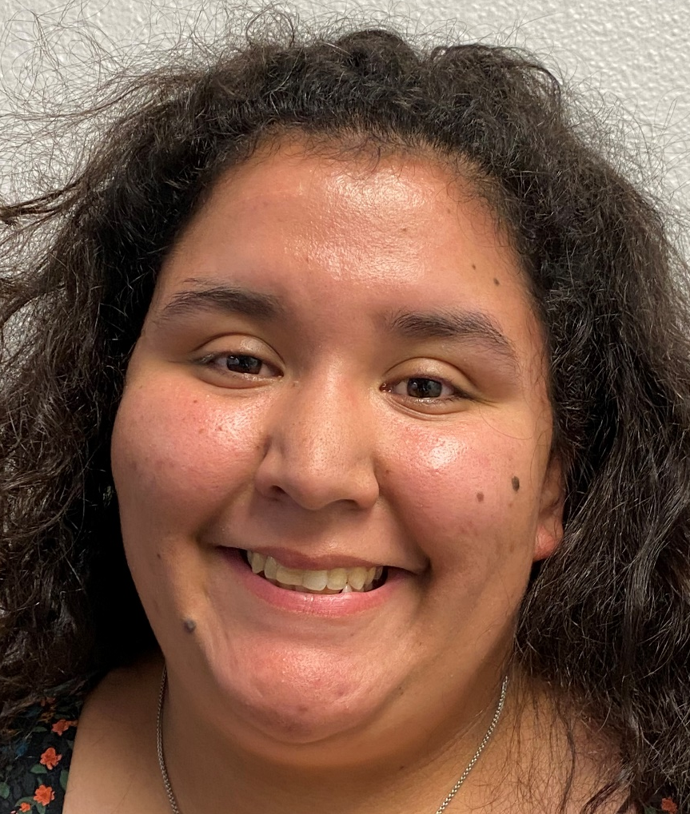
¿Con emoción?
SÍ
NO
© 2023 Programa de Servicios de SAFE para Personas con Discapacidades
Notes:
Diga: Miren la expresión en la cara y el lenguaje corporal de esta persona. ¿Parece estar emocionada? Muestren un pulgar hacia arriba para sí y un pulgar hacia abajo para no.
Dé al grupo suficiente tiempo para procesar la pregunta y tomar sus decisiones.
Diga: ¿Cómo saben?
Dé al grupo suficiente tiempo para procesar la pregunta y tomar sus decisiones.
Diga: Tiene una gran sonrisa en su cara y mira directamente a su pareja. Y recuerden: si en cualquier momento no les queda claro si su pareja la está pasando bien, necesitan detenerse y preguntar. Esto puede ser tan fácil como preguntar algo como: “¿Está bien?” o “¿Quiere que continúe?”.

Slide 22
Sin presión
© 2023 Programa de Servicios de SAFE para Personas con Discapacidades
Notes:
Diga: La tercera parte del consentimiento es que sea sin presión. La presión es cuando alguien intenta forzarles a hacer algo que no quieren. Nunca es aceptable presionar a alguien a tener sexo.

Slide 23
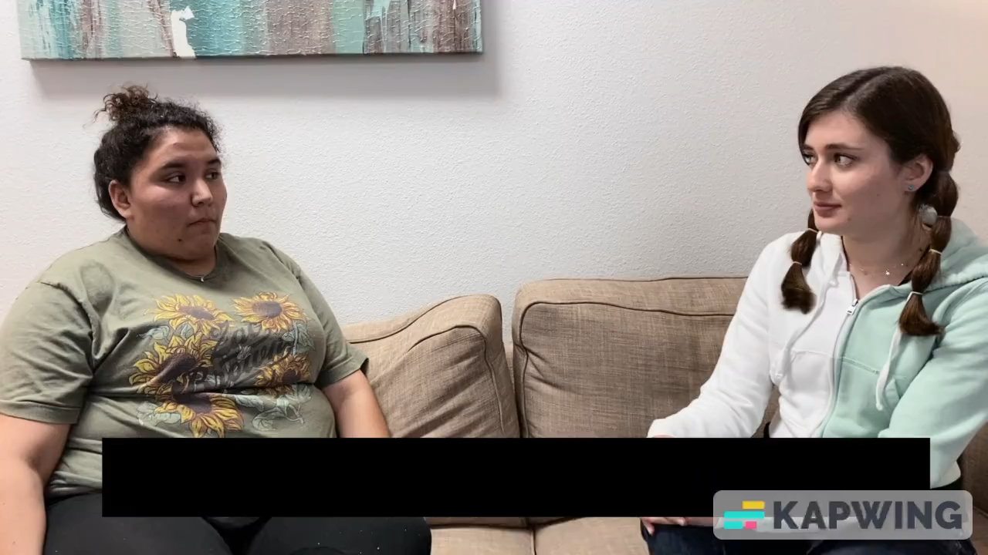
(Place holder- does not need translation) Video: I will break up with you if you don’t have sex with me!
Presión?
SÍ
NO
© 2023 Programa de Servicios de SAFE para Personas con Discapacidades
Notes:
Diga: Algunas veces, una persona quizás use amenazas para presionar a su pareja para tener sexo. Les mostraré un video y quiero que piensen en si la persona en el video está presionando a su pareja para tener sexo.
Muestre el video.
Diga: ¿Eso fue presión? ¿Cómo saben?
Dé al grupo suficiente tiempo para procesar la pregunta y tomar sus decisiones.
Diga: Sí, eso es presión porque la persona amenaza con terminar la relación con su pareja si no acepta tener sexo.

Slide 24
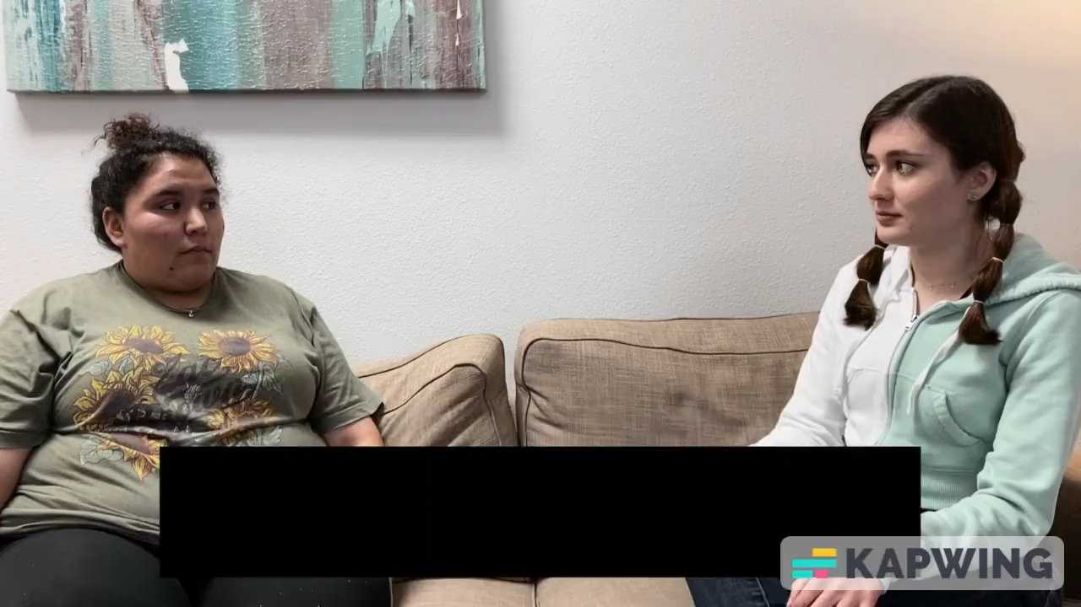
(Place holder- does not need translation) Video: If you really loved me, you would have sex with me!
¿Presión?
SÍ
NO
© 2023 Programa de Servicios de SAFE para Personas con Discapacidades
Notes:
Diga: Algunas veces, una persona quizás intente hacer sentir mal a su pareja por no querer tener sexo para presionarla para tener sexo. Les mostraré un video y quiero que piensen en si la persona en el video está presionando a su pareja para tener sexo.
Muestre el video.
Diga: ¿Eso fue presión? ¿Cómo saben?
Dé al grupo suficiente tiempo para procesar la pregunta y tomar sus decisiones.
Diga: Sí, eso es presión porque la persona intenta hacer sentir mal a su pareja por no querer tener sexo para presionarla para tener sexo.

Slide 25
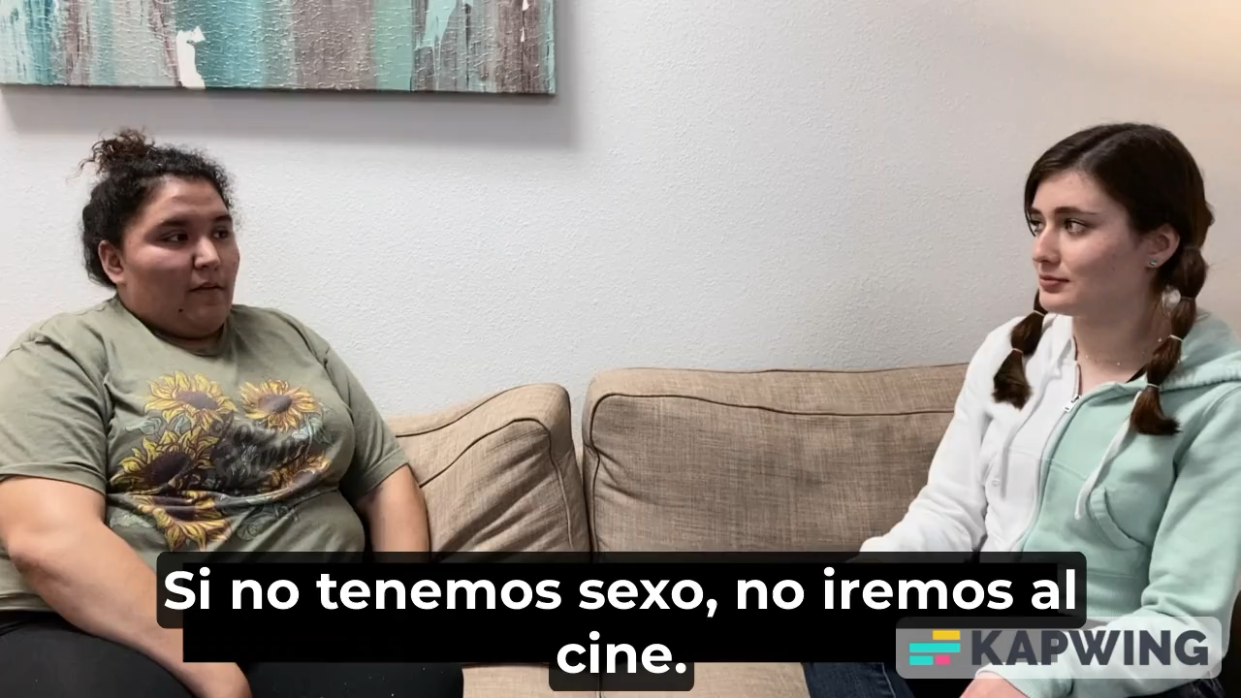
(Placeholder- does not need translation) Video: If you have sex with me, I’ll take you to see a movie!
Presión?
SÍ
NO
© 2023 Programa de Servicios de SAFE para Personas con Discapacidades
Notes:
Diga: Algunas veces una persona ofrezca algo bonito a cambio de tener sexo para presionar a su pareja a tener sexo. Les mostraré un video y quiero que piensen en si la persona en el video está presionando a su pareja para tener sexo.
Muestre el video.
Diga: ¿Eso fue presión? ¿Cómo saben?
Dé al grupo suficiente tiempo para procesar la pregunta y tomar sus decisiones.
Diga: Sí, eso es presión porque la persona ofrece llevar a su pareja al cine para intentar forzarla a tener sexo.

Slide 26
(Place holder- does not need translation) Video: One person grabs the other person’s arm, pulling them onto bed and saying “I want to have sex!”
Presión?
SÍ
NO
© 2023 Programa de Servicios de SAFE para Personas con Discapacidades
Notes:
Diga: Por ultimo, una persona quizás use su cuerpo o lastime a la otra persona para presionarla para tener sexo. Les mostraré un video y quiero que piensen en si la persona en el video está presionando para tener sexo.
Muestre el video.
Diga: ¿Eso fue presión? ¿Cómo saben?
Dé al grupo suficiente tiempo para procesar la pregunta y tomar sus decisiones.
Diga: Sí, eso es presión porque la persona usa su cuerpo o lastima a la otra persona para presionarla para tener sexo. La jalaba a la cama.

Slide 27

¿Cómo se siente?
¡Estoy bien!
Verifique
¿Quiere tener sexo?
¿Quiere continuar?
¿Esto se siente bien?
Verificar
© 2023 Programa de Servicios de SAFE para Personas con Discapacidades
Notes:
Diga: La última parte de consentimiento es verificar. Al tener sexo, es superimportante seguir usando la herramienta Verificación de consentimiento. El consentimiento no es algo de una sola vez. Solo porque alguien acepte tener sexo hoy no significa que quieran tener sexo con ustedes mañana. Necesitan preguntar cada vez. Y al tener sexo, deben prestar atención al cuerpo y a las palabras de su pareja para asegurarse de que aún quieran tener sexo. Si en cualquier momento tienen duda, deben preguntar a su pareja si está bien.

Slide 28
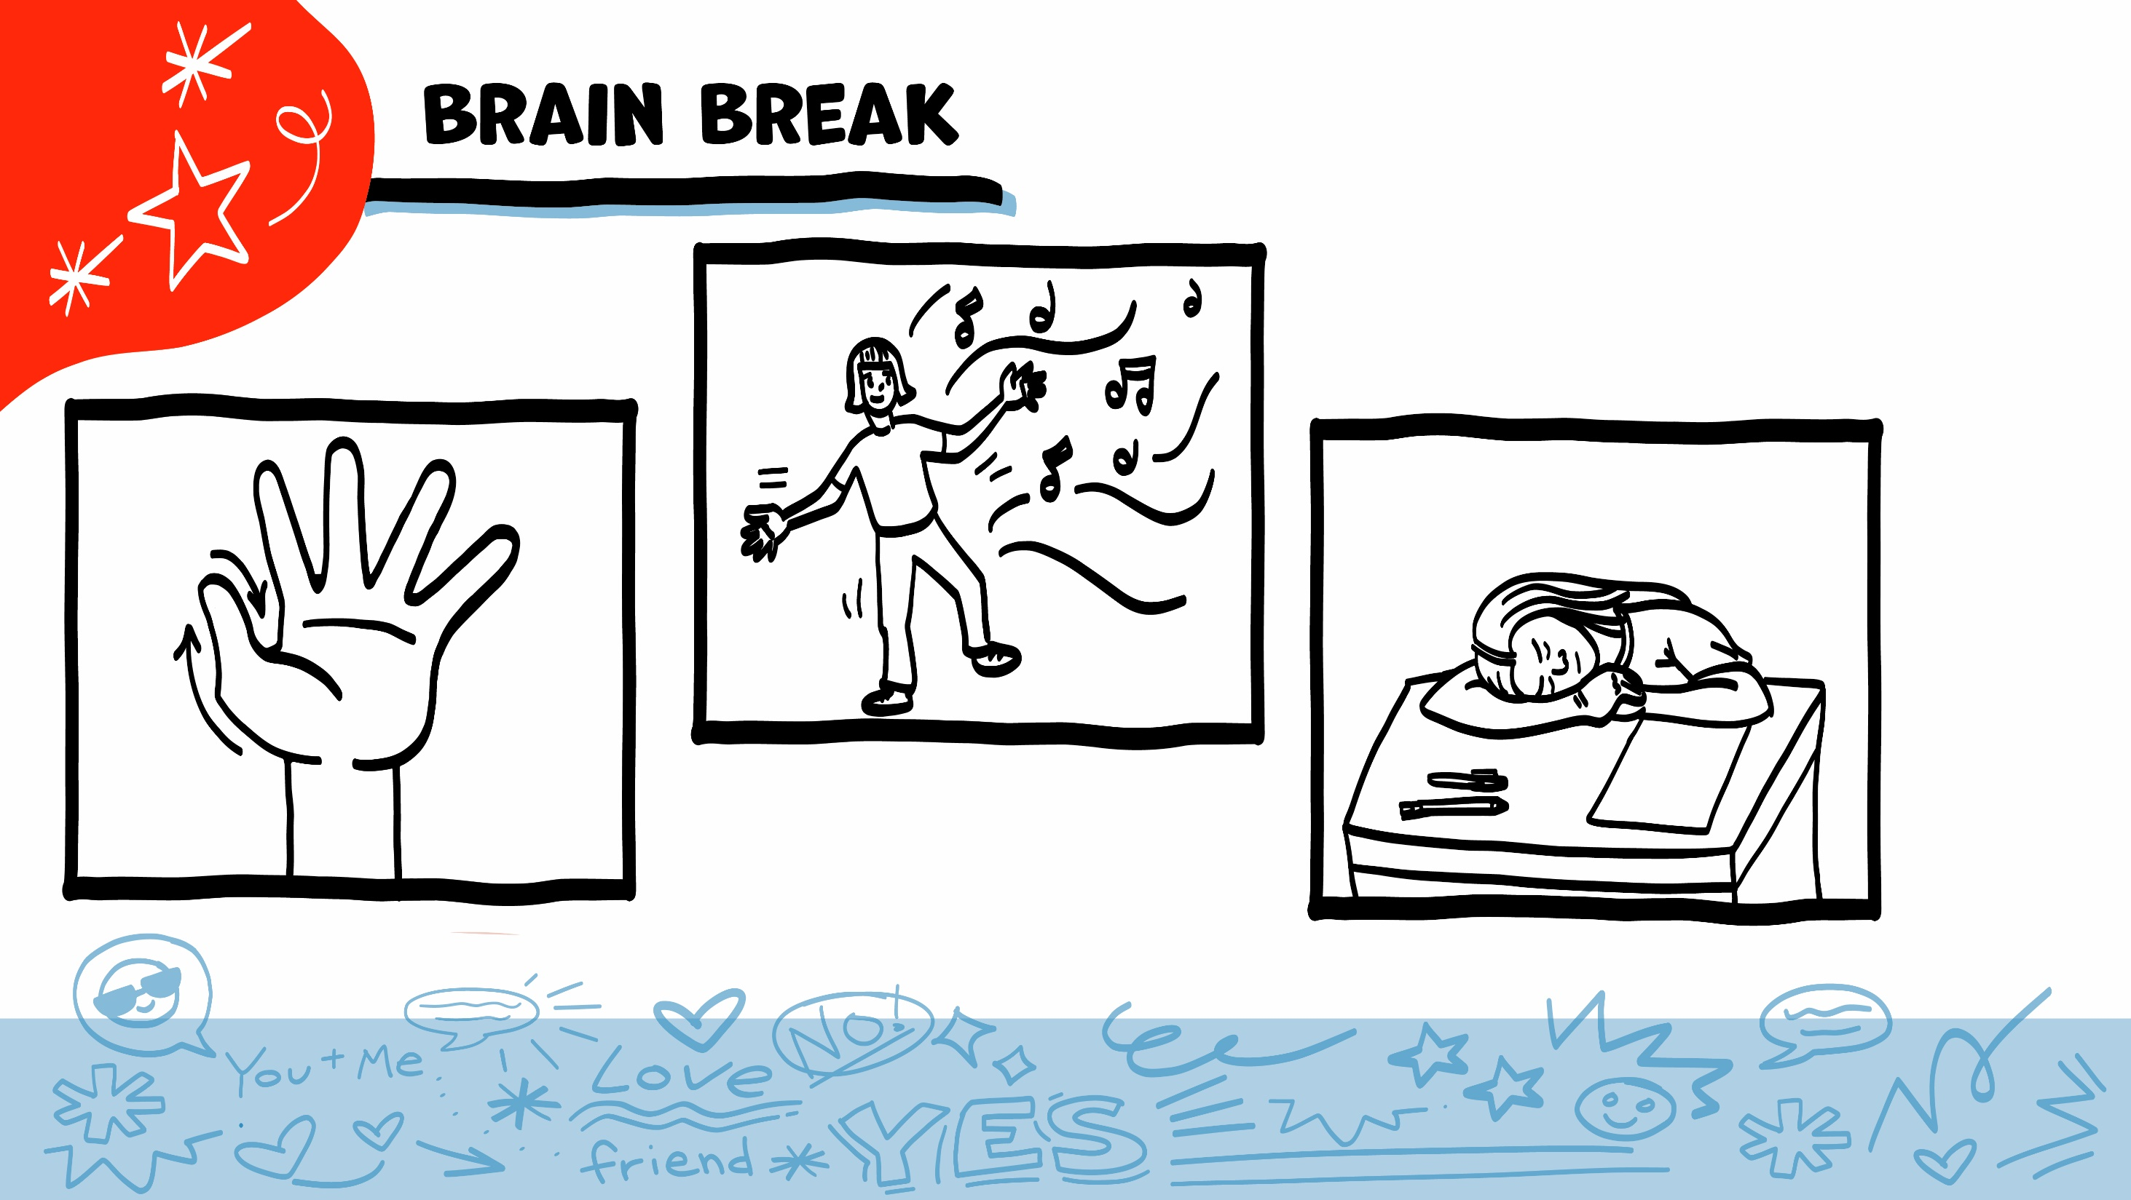
Descanso para el cerebro
© 2023 Programa de Servicios de SAFE para Personas con Discapacidades
Notes:
Diga: Eso fue mucha información, ¡y van muy bien! Tomemos un breve descanso para el cerebro antes de continuar con la clase.
A continuación, se presentan tres ideas para dar al grupo una breve oportunidad de descanso para el cerebro. Siéntese con la libertad de aportar sus propias ideas para descansos para el cerebro que funcionen mejor para su grupo.
Respiración a cinco dedos
Para este ejercicio, pida al grupo que coloquen una mano enfrente de su pecho con sus cinco dedos abiertos. Luego, que usen el dedo índice de la otra mano para trazar hacia arriba y abajo por cada uno de los cinco dedos, comenzando por el pulgar. A medida que tracen hacia arriba por un dedo, respiran hacia adentro. A medida que tracen hacia abajo por un dedo, respiran hacia afuera. Cuando respiran hacia fuera en el dedo meñique, les puede decir que sacudan sus manos y brazos. Al avanzar el año escolar, puede pedir a alguien del grupo que dirija este ejercicio para sus pares.
Si este ejercicio no es físicamente accesible para su grupo, puede mostrar el trazado con su propia mano para el grupo a medida que respiren hacia adentro y hacia afuera.
Descanso para estirarse
Dirija al grupo a través de una serie de estiramientos básicos. Estos pueden realizarse en una silla o de pie, dependiendo de las necesidades de adaptación de su grupo. Algunas ideas incluyen alcanzar hacia el cielo, estirar un brazo a la vez atravesando el pecho, alcanzar hacia los pies, girar la cabeza de lado a lado, etc. Pida al grupo que sostengan una pose mientras usted cuente hasta diez. Al avanzar el año escolar, puede pedir a alguien del grupo que dirija los estiramientos para sus pares.
El baile
Si les gusta bailar, puede tocar una canción breve para que bailen. Esto es particularmente efectivo si puede encontrar una canción relacionada con el tema de la clase de esa semana.

Slide 29
La clase de hoy
Los límites sexuales y el
consentimiento
¡SÍ!
¡NO!
¡SÍ!
Las 4 partes del consentimiento
Descanso para el cerebro
Juego de consentimiento
Asalto sexual
Siempre hay alguien
© 2023 Programa de Servicios de SAFE para Personas con Discapacidades
Notes:
Diga: Hoy hemos hablado mucho sobre el consentimiento. Ahora, vamos a jugar un juego para practicar muy bien las cuatro partes del consentimiento. Verán videos breves y, para cada uno, decidirán como grupo si las dos personas obtuvieron el consentimiento de la otra persona para tener sexo. Para averiguar esto, dividiré el grupo en tres. Un subgrupo estará atento a si las dos personas piensan claramente, el segundo subgrupo estará atento a si las dos personas dijeron que sí con emoción y el tercer subgrupo estará atento a si hubo presión.

Slide 30
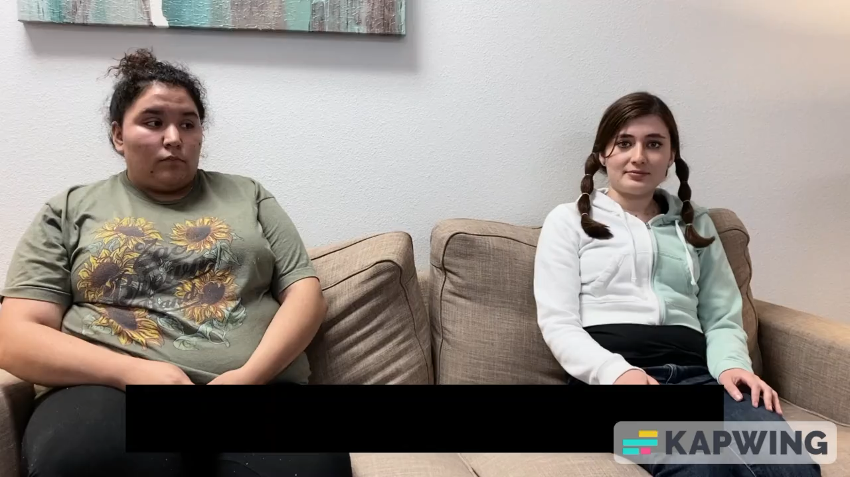
  (place holder- does not need translation) Person one: “Hey do you want to have sex?”
  Person two: “Um, I guess so, if you really want to.”
Consentimiento: video 1
© 2023 Programa de Servicios de SAFE para Personas con Discapacidades
Notes:
En este juego, el grupo verá videos para averiguar si los actores obtuvieron consentimiento. Divida el grupo en tres subgrupos de igual tamaño. Un subgrupo estará atento a si las dos personas piensan claramente, el segundo subgrupo estará atento a si las dos personas dan un sí con emoción y el tercer subgrupo estará atento a si hay presión. Dé a cada subgrupo el material de escritorio para su parte de consentimiento. (Consulte los materiales y las plantillas del juego en la planificación didáctica). Muestre el video una o dos veces, luego dé a los grupos tiempo para hablar sobre si hubo su parte del consentimiento. Pasee por el salón y apoye a los subgrupos para tomar esta decisión según sea necesario. Después de que todos los subgrupos hayan llegado a su conclusión, reúnalos para hablar sobre sus respectivas partes.
Hay dos opciones para este juego. Puede pedir que cada subgrupo esté atento a la misma parte del consentimiento para los cuatro videos. Por ejemplo, puede pedir que el mismo subgrupo de personas siempre esté atento a un sí con emoción en cada uno de los cuatro videos. Esta es una buena idea si aún hacen un esfuerzo por entender las partes de consentimiento. Si elige esta opción, al principio del juego debe dar a cada subgrupo cuatro copias del material de escritorio para su parte del consentimiento.
Si el grupo entiende bien las cuatro partes del consentimiento, puede cambiar los subgrupos para cada video. Por ejemplo, primero, el subgrupo 1 puede estar atento a pensar claramente, luego estar atento a un sí con emoción en el segundo video, luego estar atento a si hay presión en el tercer video y luego volver a estar atento a pensar claramente en el cuarto video. Si elige esta opción, al principio del juego debe dar una copia del material de escritorio para su parte del consentimiento a cada subgrupo, luego darles el material de escritorio para la siguiente parte del consentimiento para el segundo video y así, sucesivamente.

Slide 31
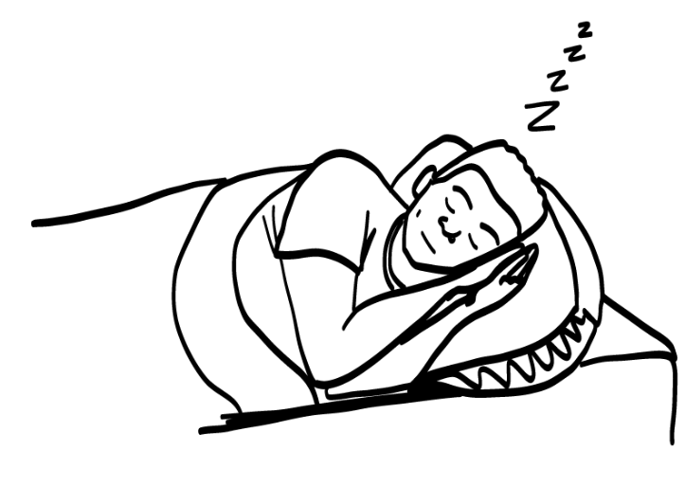

Video 1: pensar claramente
Despiertas
Sin tomar alcohol o drogas
¿Piensan claramente?
© 2023 Programa de Servicios de SAFE para Personas con Discapacidades
Notes:
Diga: Comencemos con el subgrupo atento a pensar claramente. ¿Qué decidieron? ¿Las dos personas estaban despiertas en este video? ¿Vieron a alguna de ellas tomando alcohol o drogas?
Dé al subgrupo atento a pensar claramente una oportunidad de compartir sus respuestas con el grupo.
Diga: Puesto que las dos personas estaban despiertas y ninguna de ellas tomaba alcohol o drogas, ¿pensaban claramente?
Como las dos personas pensaban claramente, pondré una gran marca de verificación en la pantalla.

Slide 32


Video 1: SÍ, con emoción
Palabras de emoción
Cara y cuerpo emocionados
¡SÍ!
SÍ, con emoción
© 2023 Programa de Servicios de SAFE para Personas con Discapacidades
Notes:
Diga: Ahora, veremos si las dos personas dan un sí, con emoción. ¿Qué piensa este subgrupo? ¿Usaron palabras con emoción? ¿Expresaron emoción con sus caras y cuerpos?
Dé al subgrupo atento al sí con emoción oportunidad de compartir sus respuestas con el grupo.
Diga: Puesto que sus palabras y caras no mostraron mucha emoción, ¿fue esto un sí, con emoción?
Como ninguna de las dos personas dio un sí con emoción, pondré una gran tacha en la pantalla.

Slide 33
Video 1: sin presión
Amenazas
La hizo sentirse mal
Ofreció algo bonito
Presión física
Sin presión
© 2023 Programa de Servicios de SAFE para Personas con Discapacidades
Notes:
Diga: Por último, averigüemos qué dice el subgrupo atento a si hubo presión o no. ¿Vieron si una de las personas amenazó a la otra? ¿Y qué hay de una persona haciendo que la otra se sienta mal por no tener sexo? ¿Ofreció alguna de ellas algo bonito a la otra persona para tener sexo? ¿Hubo presión física? ¿Usó alguna de las personas su cuerpo para intentar forzar a la otra persona a tener sexo?
Dé al subgrupo atento a si hubo presión oportunidad de compartir sus respuestas con el grupo.
Diga: Puesto que su grupo respondió no a todas esas preguntas, ¿hubo presión?
Como no hubo presión, pondré una marca de verificación en la pantalla.

Slide 34


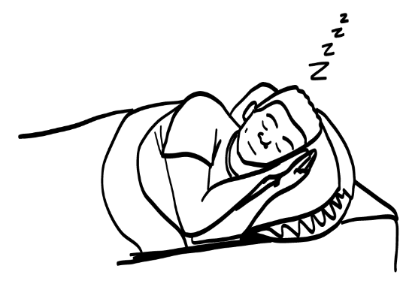
Pensar claramente
SÍ, con emoción
Sin presión
¡SÍ!
Consentimiento
SÍ
NO
© 2023 Programa de Servicios de SAFE para Personas con Discapacidades
Notes:
Diga: Bien, veamos todo junto. Las dos personas pensaban claramente y no hubo presión, pero a la vez no hubo un sí con emoción por parte de las dos personas. Tenemos dos marcas de verificación y una tacha en la pantalla. ¿Hubo consentimiento?
Dé al grupo suficiente tiempo para procesar la pregunta y tomar sus decisiones.
Diga: Correcto. Puesto que ninguna de las dos personas dio un sí con emoción, no hubo consentimiento.

Slide 35
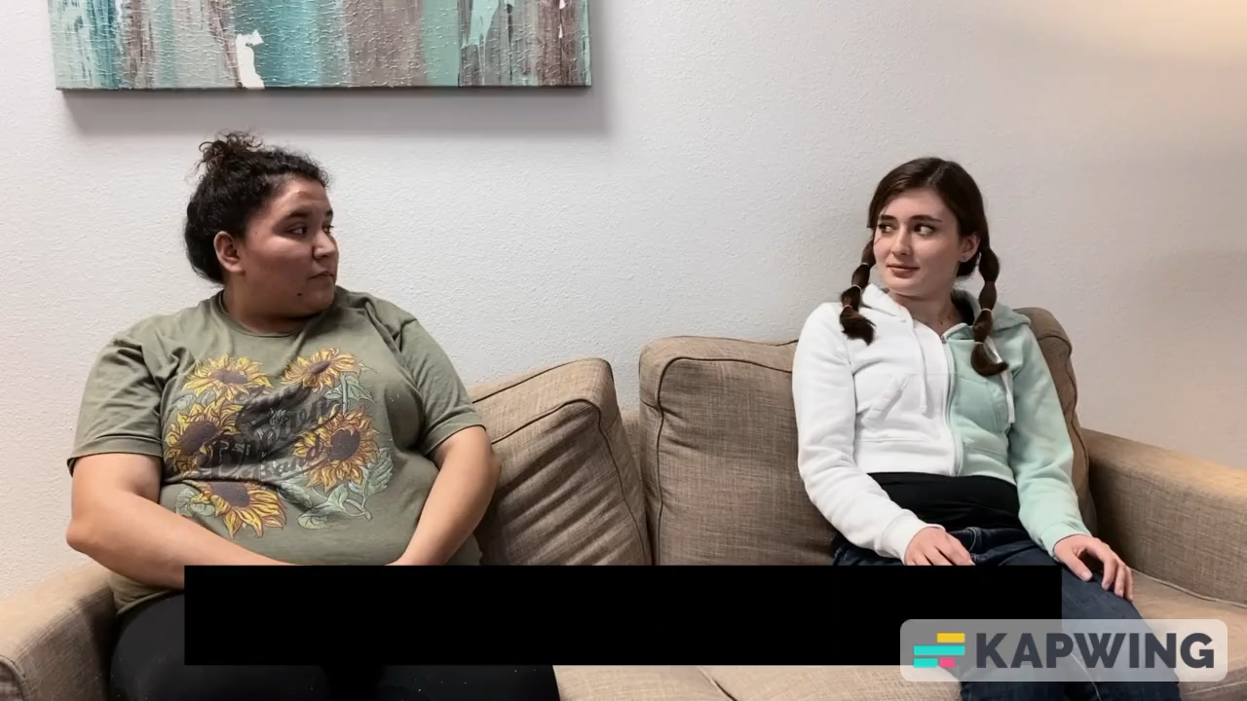
  (place holder- does not need translation) Person one: “I really want to go to the movies next week.”
  Person two: “I’ll take you to the movies if you kiss me.”
  Person one: “I don’t know. I really want to go to the movies, but I’m not sure about kissing you.”
Consentimiento: video 2
© 2023 Programa de Servicios de SAFE para Personas con Discapacidades
Notes:
Diga: ¡Excelente trabajo con el primer video! Ahora, veremos otro video para averiguar si las dos personas dan su consentimiento.

Slide 36
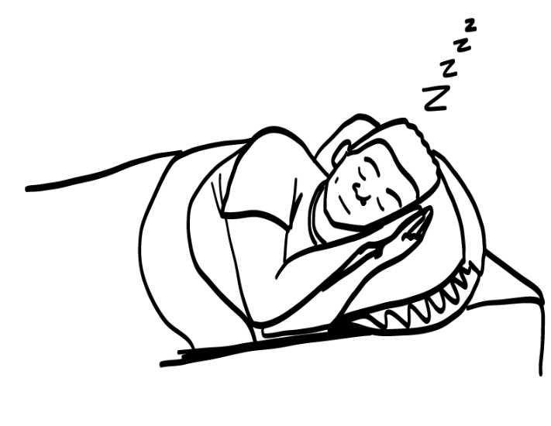
Video 2: pensar claramente
  (place holder- does not need translation) Person one: “I really want to go to the movies next week.”
  Person two: “I’ll take you to the movies if you kiss me.”
  Person one: “I don’t know. I really want to go to the movies, but I’m not sure about kissing you.”
Despiertas
Sin tomar alcohol ni drogas
¿Piensan claramente?
© 2023 Programa de Servicios de SAFE para Personas con Discapacidades
Notes:
Diga: Comencemos con el subgrupo atento a pensar claramente. ¿Qué decidieron? ¿Estaban las dos personas en este video despiertas? ¿Vieron a alguna de las personas tomando alcohol o drogas?
Dé al subgrupo atento a pensar claramente oportunidad de compartir sus respuestas con el grupo.
Diga: Puesto que las dos personas estaban despiertas y ninguna de las dos personas tomaba alcohol o drogas, ¿pensaban claramente?
Como las dos personas pensaban claramente, pondré una marca de verificación en la pantalla.

Slide 37
Video 2: SÍ, con emoción
  (place holder- does not need translation) Person one: “I really want to go to the movies next week.”
  Person two: “I’ll take you to the movies if you kiss me.”
  Person one: “I don’t know. I really want to go to the movies, but I’m not sure about kissing you.”
Palabras de emoción
Cara y cuerpo emocionados
¡SÍ!
SÍ, con emoción
© 2023 Programa de Servicios de SAFE para Personas con Discapacidades
Notes:
Diga: Ahora, veremos si las dos personas dieron un sí, con emoción. ¿Qué piensa este subgrupo? ¿Usaron palabras con emoción? ¿Expresaron emoción con sus caras y cuerpos?
Dé al subgrupo atento al sí con emoción oportunidad de compartir sus respuestas con el grupo.
Diga: Puesto que sus palabras y caras no mostraron mucha emoción, ¿fue esto un sí, con emoción?
Como esto no fue un sí con emoción, pondré una gran tacha en la pantalla.

Slide 38
Video 2: sin presión
Amenazas
  (place holder- does not need translation) Person one: “I really want to go to the movies next week.”
  Person two: “I’ll take you to the movies if you kiss me.”
  Person one: “I don’t know. I really want to go to the movies, but I’m not sure about kissing you.”
La hizo sentirse mal
Ofreció algo bonito
Presión física
Sin presión
© 2023 Programa de Servicios de SAFE para Personas con Discapacidades
Notes:
Diga: Por último, averigüemos qué dice el subgrupo atento a si hubo presión o no. ¿Vieron si una de las personas amenazó a la otra? ¿Y qué hay de una persona haciendo que la otra se sienta mal por no besarla? ¿Ofreció alguna de ellas algo bonito a la otra persona para besarla? ¿Hubo presión física? ¿Usó alguna de las personas su cuerpo para intentar forzar a la otra persona a besarla?
Dé al subgrupo atento a si hubo presión oportunidad de compartir sus respuestas con el grupo.
Diga: Puesto que una persona ofreció los boletos para el cine a cambio de un beso, ¿hubo presión?
Como sí hubo presión, pondré una gran tacha en la pantalla.

Slide 39
Pensar claramente
SÍ, con emoción
Sin presión
¡SÍ!
Consentimiento
SÍ
NO
© 2023 Programa de Servicios de SAFE para Personas con Discapacidades
Notes:
Diga: Bien, veamos todo junto. Las dos personas pensaban claramente, pero sí hubo presión, y a la vez no hubo un sí con emoción por parte de las dos personas. Tenemos una marca de verificación y dos tachas en la pantalla. ¿Hubo consentimiento?
Dé al grupo suficiente tiempo para procesar la pregunta y tomar sus decisiones.
Diga: Correcto. Puesto que ninguna de las dos personas dio un sí con emoción y sí hubo presión, esto no es consentimiento.

Slide 40
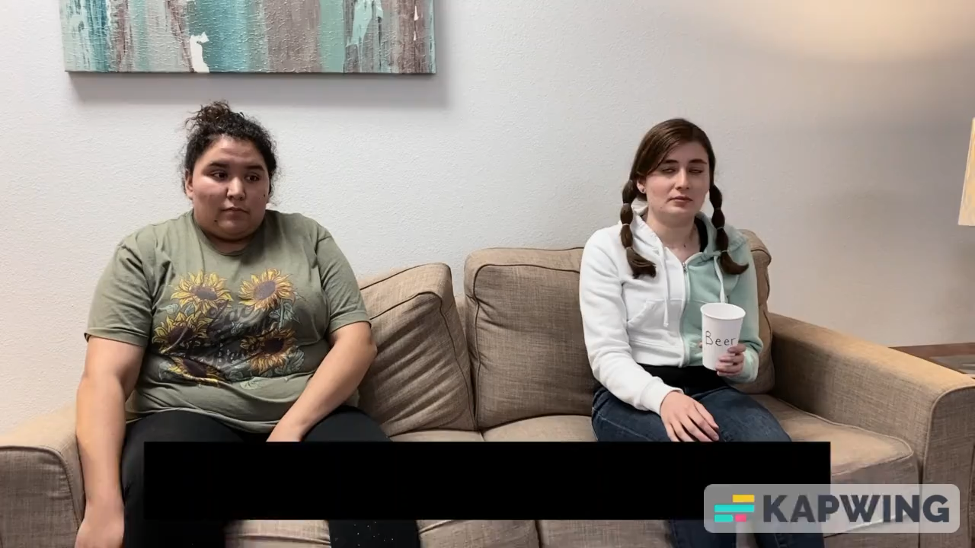
  (place holder- does not need translation) Person one: [drinking beer from the beer can prop, acting intoxicated] “Hey this is a great party! I’ve had so many beers.”
  Person two: “Yeah. Let’s go upstairs and make out.” [grabs person one’s arm hand and starts to pull them away]
  Person one: “Um, ok, I guess.”
Consentimiento: video 3
© 2023 Programa de Servicios de SAFE para Personas con Discapacidades
Notes:
Diga: Veamos un tercer video para averiguar si las dos personas dan su consentimiento.

Slide 41
Video 3: pensar claramente
  (place holder- does not need translation) Person one: [drinking beer from the beer can prop, acting intoxicated] “Hey this is a great party! I’ve had so many beers.”
  Person two: “Yeah. Let’s go upstairs and make out.” [grabs person one’s arm hand and starts to pull them away]
  Person one: “Um, ok, I guess.”
Despiertas
Sin tomar alcohol ni drogas
¿Piensan claramente?
© 2023 Programa de Servicios de SAFE para Personas con Discapacidades
Notes:
Diga: Comencemos con el subgrupo atento a pensar claramente. ¿Qué decidieron? ¿Estaban las dos personas en este video despiertas? ¿Vieron a alguna de las personas tomando alcohol o drogas?
Dé al subgrupo atento a pensar claramente oportunidad de compartir sus respuestas con el grupo.
Diga: Las dos personas estaban despiertas, pero una de las dos personas había tomado muchas cervezas, ¿pensaba claramente?
Puesto que las dos personas no pensaban claramente, pondré una gran tacha en la pantalla.

Slide 42
Video 3: SÍ, con emoción
  (place holder- does not need translation) Person one: [drinking beer from the beer can prop, acting intoxicated] “Hey this is a great party! I’ve had so many beers.”
  Person two: “Yeah. Let’s go upstairs and make out.” [grabs person one’s arm hand and starts to pull them away]
  Person one: “Um, ok, I guess.”
Palabras de emoción
Cara y cuerpo emocionados
¡SÍ!
SÍ, con emoción
© 2023 Programa de Servicios de SAFE para Personas con Discapacidades
Notes:
Diga: Ahora, veremos si las dos personas dieron un sí, con emoción. ¿Qué piensa este subgrupo? ¿Usaron palabras con emoción? ¿Expresaron emoción con sus caras y cuerpos?
Dé al subgrupo atento al sí con emoción oportunidad de compartir sus respuestas con el grupo.
Diga: Puesto que sus palabras y caras no mostraron mucha emoción, ¿fue esto un sí, con emoción?
Como ninguna de las dos personas dio un sí con emoción, pondré una gran tacha en la pantalla.

Slide 43
Video 3: sin presión
Amenazas
  (place holder- does not need translation) Person one: [drinking beer from the beer can prop, acting intoxicated] “Hey this is a great party! I’ve had so many beers.”
  Person two: “Yeah. Let’s go upstairs and make out.” [grabs person one’s arm hand and starts to pull them away]
  Person one: “Um, ok, I guess.”
La hizo sentirse mal
Ofreció algo bonito
Presión física
Sin presión
© 2023 Programa de Servicios de SAFE para Personas con Discapacidades
Notes:
Diga: Por último, averigüemos qué dice el subgrupo atento a si hubo presión o no. ¿Vieron si una de las personas amenazó a la otra? ¿Y qué hay de una persona haciendo que la otra se sienta mal por no querer fajar? ¿Ofreció alguna de ellas algo bonito a la otra persona para fajar? ¿Hubo presión física? ¿Usó alguna de las personas su cuerpo para intentar forzar a la otra persona a fajar?
Dé al subgrupo atento a si hubo presión oportunidad de compartir sus respuestas con el grupo.
Diga: Puesto que una persona tomó el brazo de la otra persona e intentó forzarla a fajar, ¿hubo presión?
Como sí hubo presión, pondré una gran tacha en la pantalla.

Slide 44
Pensar claramente
SÍ, con emoción
Sin presión
¡SÍ!
Consentimiento
SÍ
NO
© 2023 Programa de Servicios de SAFE para Personas con Discapacidades
Notes:
Diga: Bien, veamos todo junto. Una persona no pensaba claramente, hubo presión física, y a la vez no hubo un sí con emoción por parte de las dos personas. Tenemos tres tachas en la pantalla. ¿Hubo consentimiento?
Dé al grupo suficiente tiempo para procesar la pregunta y tomar sus decisiones.
Diga: Correcto. Puesto que las dos personas no pensaban claramente, no dieron un sí con emoción y hubo presión, esto no es consentimiento.

Slide 45
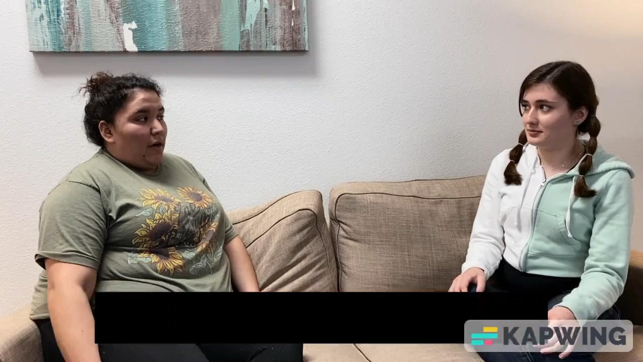
  (Place holder- does not need translation) Person one: “I was thinking that I’d like to have sex tonight. Are you in the mood?”
  Person two: “Yeah, that sounds great.”
  Person one: “Awesome!”
Consentimiento: video 4
© 2023 Programa de Servicios de SAFE para Personas con Discapacidades
Notes:
Diga: Veamos un video más para averiguar si hubo consentimiento.

Slide 46
Video 4: pensar claramente
Despiertas
  (Place holder- does not need translation) Person one: “I was thinking that I’d like to have sex tonight. Are you in the mood?”
  Person two: “Yeah, that sounds great.”
  Person one: “Awesome!”
Sin tomar alcohol ni drogas
¿Piensan claramente?
© 2023 Programa de Servicios de SAFE para Personas con Discapacidades
Notes:
Diga: Comencemos con el subgrupo atento a pensar claramente. ¿Qué decidieron? ¿Estaban las dos personas en este video despiertas? ¿Vieron a alguna de las personas tomando alcohol o drogas?
Dé al subgrupo atento a pensar claramente oportunidad de compartir sus respuestas con el grupo.
Diga: Puesto que las dos personas estaban despiertas y ninguna de las dos personas tomaba alcohol o drogas, ¿pensaban claramente?
Como las dos personas pensaban claramente, pondré una marca de verificación en la pantalla.

Slide 47
Video 4: SÍ, con emoción
Palabras de emoción
  (Place holder- does not need translation) Person one: “I was thinking that I’d like to have sex tonight. Are you in the mood?”
  Person two: “Yeah, that sounds great.”
  Person one: “Awesome!”
Cara y cuerpo emocionados
¡SÍ!
SÍ, con emoción
© 2023 Programa de Servicios de SAFE para Personas con Discapacidades
Notes:
Diga: Ahora, veremos si las dos personas dieron un sí, con emoción. ¿Qué piensa este subgrupo? ¿Usaron palabras con emoción? ¿Expresaron emoción con sus caras y cuerpos?
Dé al subgrupo atento al sí con emoción oportunidad de compartir sus respuestas con el grupo.
Diga: Puesto que sus palabras y caras mostraron emoción, ¿fue esto un sí, con emoción?
Como las dos personas dieron un sí con emoción, pondré una marca de verificación en la pantalla.

Slide 48
Video 3: sin presión
Amenazas
  (Place holder- does not need translation) Person one: “I was thinking that I’d like to have sex tonight. Are you in the mood?”
  Person two: “Yeah, that sounds great.”
  Person one: “Awesome!”
La hizo sentirse mal
Ofreció algo bonito
Presión física
Sin presión
© 2023 Programa de Servicios de SAFE para Personas con Discapacidades
Notes:
Diga: Por último, averigüemos qué dice el subgrupo atento a si hubo presión o no. ¿Vieron si una de las personas amenazó a la otra? ¿Y qué hay de una persona haciendo que la otra se sienta mal por no tener sexo? ¿Ofreció alguna de ellas algo bonito a la otra persona para tener sexo? ¿Hubo presión física? ¿Usó alguna de las personas su cuerpo para intentar forzar a la otra persona a tener sexo?
Dé al subgrupo atento a si hubo presión oportunidad de compartir sus respuestas con el grupo.
Diga: Puesto que su grupo respondió no a todas esas preguntas, ¿hubo presión?
Como no hubo presión, pondré una marca de verificación en la pantalla.

Slide 49
Pensar claramente
SÍ, con emoción
Sin presión
¡SÍ!
Consentimiento
SÍ
NO
© 2023 Programa de Servicios de SAFE para Personas con Discapacidades
Notes:
Diga: Bien, veamos todo junto. Las dos personas pensaban claramente, hubo un sí con emoción por parte de las dos personas y no hubo presión física. Tenemos tres marcas de verificación en la pantalla. ¿Hubo consentimiento?
Dé al grupo suficiente tiempo para procesar la pregunta y tomar sus decisiones.
Diga: Correcto. Puesto que las dos personas pensaban claramente, dieron un sí con emoción y sin presión, sí hubo consentimiento. ¡Por fin se hizo bien!
Recuerden, aunque las dos personas obtuvieron consentimiento en este video, cualquiera de las dos aún puede cambiar de opinión. Incluso si no traen ropa y comienzan a tener sexo, aún pueden cambiar de opinión y decir que ya no quieren tener sexo. ¡Es por esto que la cuarta parte del consentimiento, verificar, es tan importante!

Slide 50
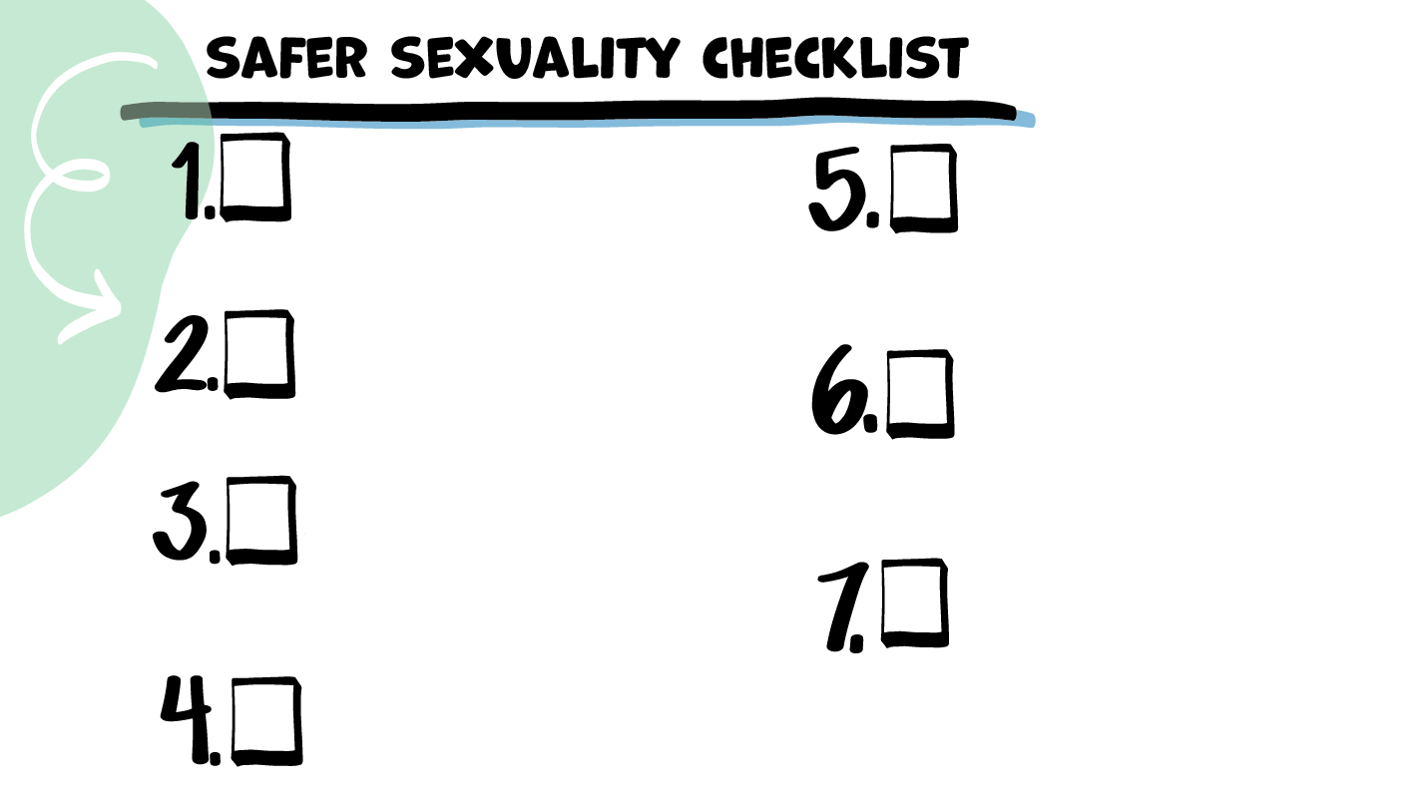


LISTA DE VERIFICACIÓN PARA
SEXUALIDAD SEGURA
Lugar seguro y privado
¡NO!
Pareja sexual más segura
Límites sexuales
¡SÍ!
Consentimiento
© 2021 Programa de Servicios de SAFE para Personas con Discapacidades
Notes:
Diga: ¡Estuvieron fabulosos en el juego de consentimiento¡ Agregaremos una nueva herramienta a la Lista de verificación de sexualidad segura. El nuevo elemento es “4. Herramienta de consentimiento. Deben obtener el consentimiento de la otra persona cada vez que quieran tocar su cuerpo de cualquier manera. El buen sexo comienza con el consentimiento.
Pida que alguien del grupo se ofrezca para colocar el elemento Consentimiento de la lista de verificación en la lista del grupo. Indique al grupo que saquen su Lista de verificación para sexualidad segura. Distribuya el material impreso para estudiantes Consentimiento y una barra adhesiva a cada estudiante. Deles tiempo para pegar el gráfico Consentimiento en su propia lista de verificación.

Slide 51
La clase de hoy
Los límites sexuales y el
consentimiento
¡SÍ!
¡NO!
¡SÍ!
Las 4 partes del consentimiento
Descanso para el cerebro
Juego de consentimiento
Asalto sexual
Siempre hay alguien
© 2023 Programa de Servicios de SAFE para Personas con Discapacidades
Notes:
Diga: Nuestro último tema para hoy es algo que se llama “asalto sexual”. Hablaremos sobre qué es y cómo pedir ayudar si asaltan sexualmente a ustedes o a alguien que conocen.

Slide 52
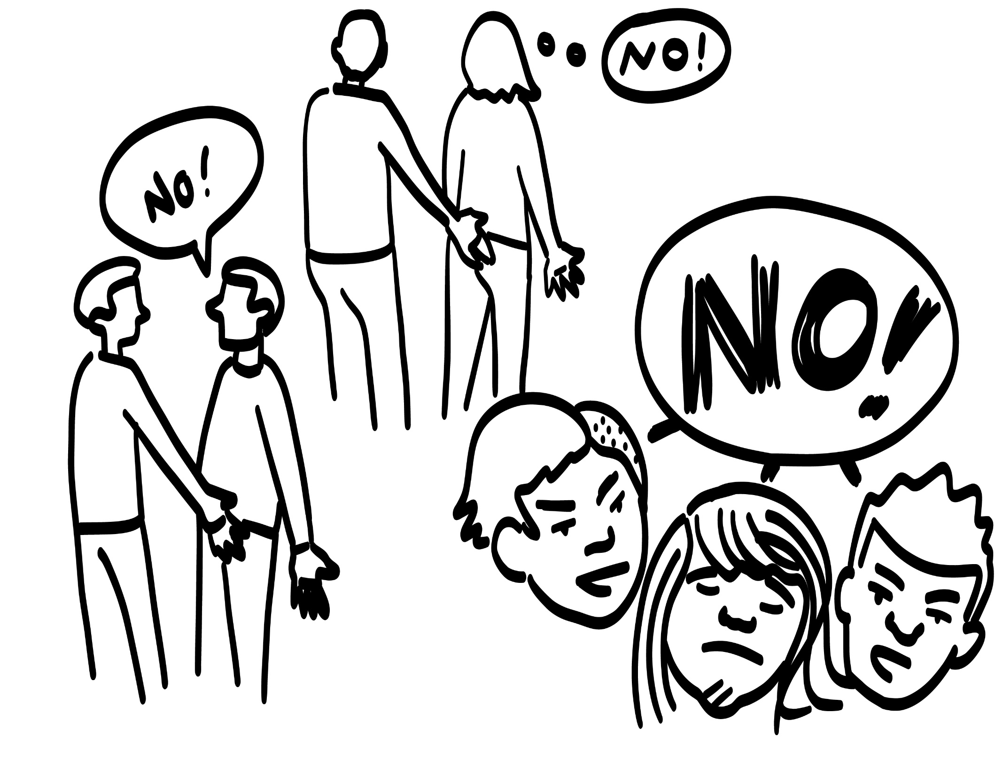
El asalto sexual es cuando alguien les toca de manera sexual sin su consentimiento.
El sexo sin consentimiento se llama “violación”.
El asalto sexual y la violación están mal y son ilegales.
© 2023 Programa de Servicios de SAFE para Personas con Discapacidades
Notes:
Diga: El tocar de manera sexual sin consentimiento se llama “asalto sexual” o “violación”. Es contra la ley y no está bien. Si alguien toca sus senos, genitales o trasero sin su consentimiento, esto es asalto sexual. Si alguien les obliga a tocar sus senos, genitales o trasero sin su consentimiento, esto también es asalto sexual.
No está bien que alguien les presione o fuerce a hacer cualquier cosa sexual que no quieran. Alguien podría decir algo como: “¡Ándele! Sé que le gusta” o “Si me ama, tendría sexo conmigo”. Esto no es consentimiento. Esto no está bien.
Si su pareja dice que no con su voz, señas o cuerpo, ¿qué deben hacer?
Dé al grupo suficiente tiempo para procesar la pregunta y tomar sus decisiones.
Diga: Deben dejar de hacer lo que están haciendo de inmediato, retirarse y darle espacio.

Slide 53
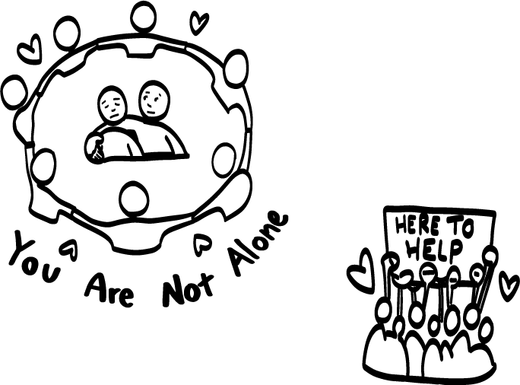
Estamos aquí para ayudar
No es su culpa. No hizo nada malo.
Siempre hay alguien quien le apoya.
Puede pedir ayuda.
Siempre hay alguien
© 2023 Programa de Servicios de SAFE para Personas con Discapacidades
Notes:
Diga: Si alguien alguna vez les tocó sin su consentimiento, no es su culpa. No hicieron nada malo, siempre hay alguien y pueden pedir ayuda.

Slide 54
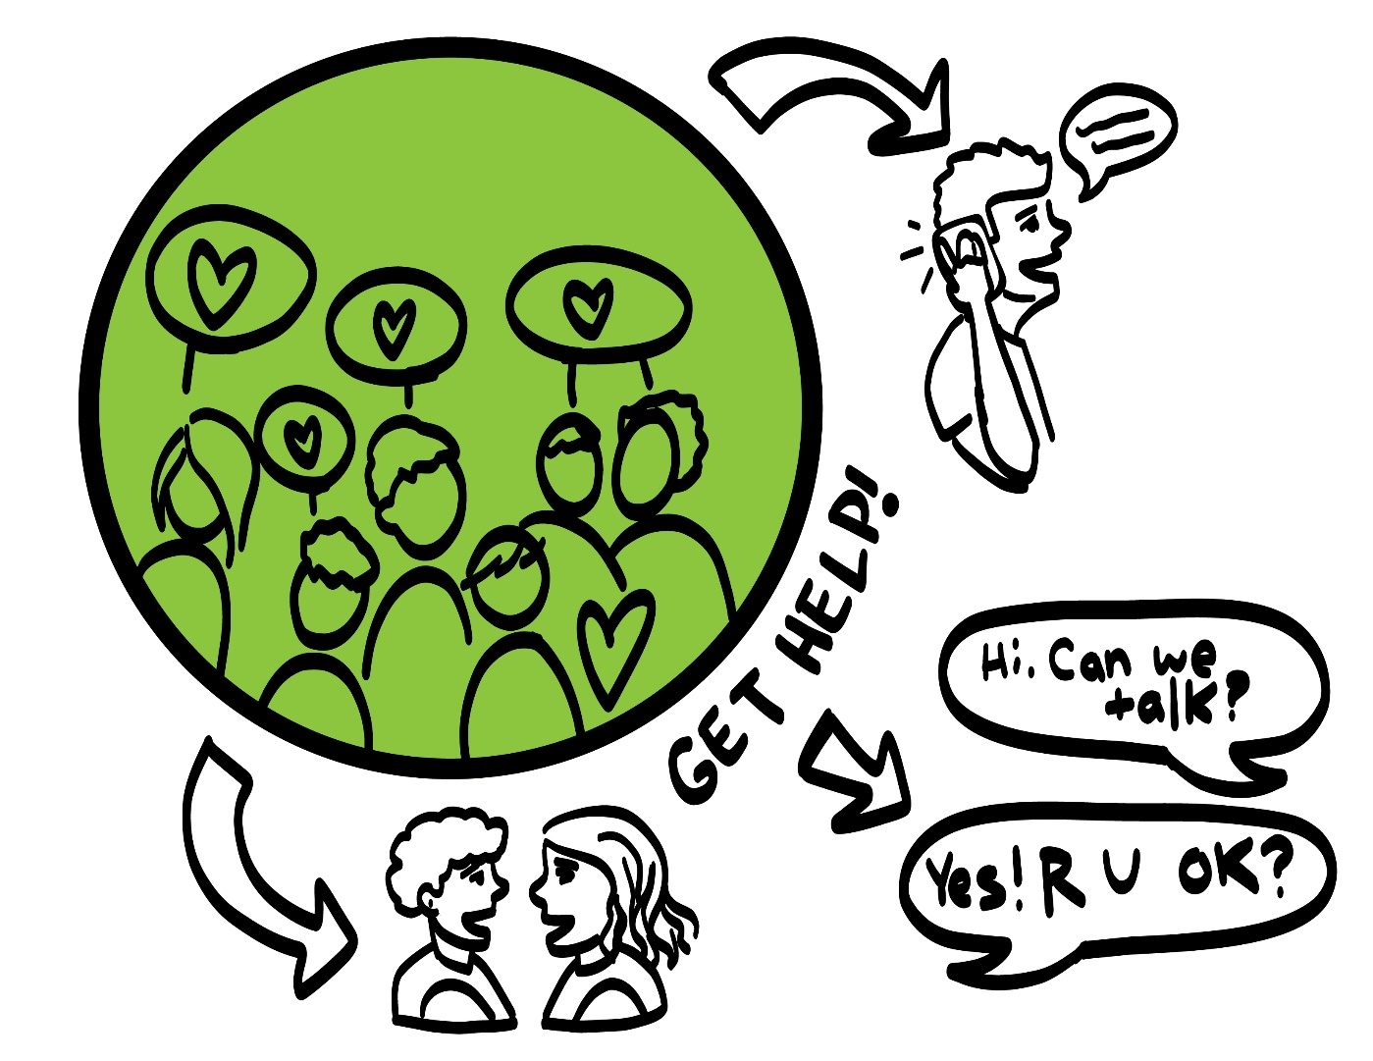
Piense en una persona adulta en su círculo verde de confianza que podría ayudarle.
¡Pida ayuda!
Hola. ¿Puede hablar?
Sí. ¿En qué le
puedo ayudar?
© 2023 Programa de Servicios de SAFE para Personas con Discapacidades
Notes:
Diga: Quiero que todos piensen en una persona adulta con quienes podrían hablar si alguien toca a ustedes o a alguien que conocen de una manera que no les gusta. ¿Quién es una persona adulta de su círculo verde de confianza con quien podrían hablar para pedir ayuda?
Dé al grupo suficiente tiempo para procesar la pregunta y tomar sus decisiones. Recorra el salón y pida a cada estudiante que comparta el nombre de una persona adulta a quien podría recurrir en busca de ayuda.

Slide 55

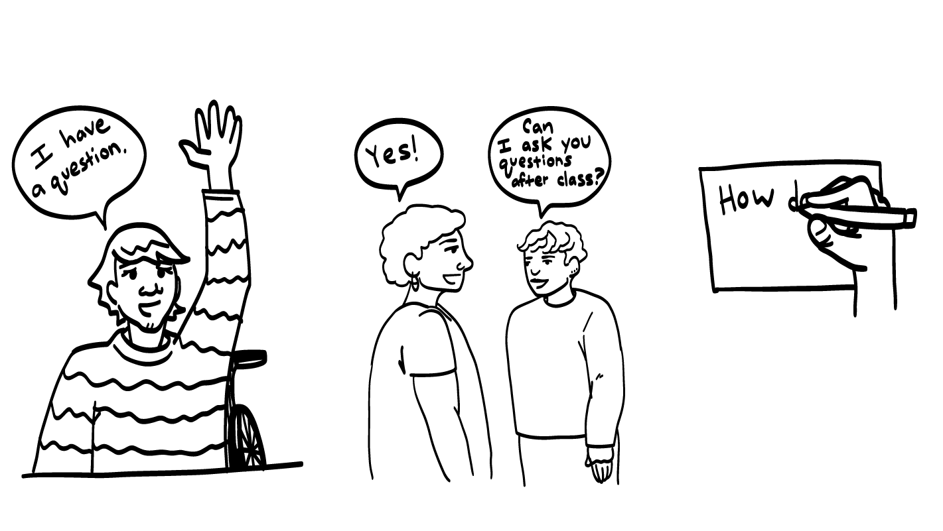
¿Alguna pregunta?
Tengo una pregunta
¿Podemos
hablar después
de la clase?
¡Sí!
Cómo
© 2023 Programa de Servicios para Personas con Discapacidades de SAFE
Notes:
Diga: ¡Estuvieron excelentes en la clase de hoy! ¿Tienen alguna pregunta sobre la clase de hoy? Recuerden: si no quieren hacer su pregunta en voz alta, pueden escribirla en una tarjeta y dejarla sobre su escritorio. También pueden pedir a alguien en quien confían que les ayude a escribir su pregunta en la tarjeta. Recogeré las tarjetas y responderé a las preguntas la próxima vez que nos reunamos. Cuando yo responda a una pregunta, no le diré a nadie quién la hizo.

Slide 56



Boleto de salida
¿Está bien enviar una foto de una persona desnuda a alguien menor de 17 años de edad?
SÍ
NO
© 2023 Programa de Servicios de SAFE para Personas con Discapacidades
Notes:
Diga: ¿Está bien enviar una foto de una persona desnuda a alguien menor de 17 años de edad? Muestren un pulgar hacia arriba si piensan que sí o un pulgar hacia abajo si piensan que no.
Dé al grupo suficiente tiempo para procesar la pregunta y tomar sus decisiones.
Diga: Correcto. La edad de consentimiento en Texas, o la edad a la cual a alguien puede aceptar tener sexo, es a los 17 años de edad. Eso significa que es contra la ley enviar fotos de personas desnudas a alguien de 16 años de edad o menor. Aquí, ustedes son personas adultas. Si eligen enviar fotos de personas desnudas, solo deberán enviarlas a otras personas adultas. Y recuerden: incluso si su pareja es una persona adulta, una vez que hayan enviado una foto de una persona desnuda, no pueden recuperarla de la persona a quien la enviaron. Ustedes no tienen ningún control sobre lo que hacen con la foto. Podrían compartirla con otras personas o incluso publicarla en Internet. Enviar fotos de personas desnudas no es una manera segura de ser sexual.

Slide 57
Boleto de salida
¿Es necesario que las dos personas piensen claramente, den un sí con emoción y sin presión para que sea consentimiento?
SÍ
NO
© 2023 Programa de Servicios de SAFE para Personas con Discapacidades
Notes:
Diga: ¿Es necesario que las dos personas piensen claramente, den un sí con emoción y sin presión para que sea consentimiento? Muestren un pulgar hacia arriba si piensan que sí o un pulgar hacia abajo si piensan que no.
Dé al grupo suficiente tiempo para procesar la pregunta y tomar sus decisiones.
Diga: Correcto. Para que sea consentimiento, las dos personas deben pensar claramente y dar un sí con emoción sin presión. La última parte del consentimiento, la verificación, significa que, incluso si obtienen el consentimiento de la otra persona, deben continuar verificando para asegurarse de que aún se sientan bien.

Slide 58
Boleto de salida
¿Puede pedir ayuda si le asaltaron sexualmente?
SÍ
NO
© 2023 Programa de Servicios de SAFE para Personas con Discapacidades
Notes:
Diga: El asalto sexual es el tocar de manera sexual sin consentimiento. ¿Pueden pedir ayuda si les asaltaron sexualmente? Muestren un pulgar hacia arriba si piensan que sí o un pulgar hacia abajo si piensan que no.
Dé al grupo suficiente tiempo para procesar la pregunta y tomar sus decisiones.
Diga: Correcto. Siempre pueden pedir ayuda si les asaltaron sexualmente. Es importante recordar que no hicieron nada malo y que pueden pedir ayuda a una persona adulta de su círculo verde de confianza.

Slide 59



Cómo pedir ayuda
¡Pida ayuda!
Hola. ¿Puede hablar?
Sí. ¿En qué le
puedo ayudar?
© 2023 Programa de Servicios de SAFE para Personas con Discapacidades
Notes:
Diga: Si alguien les lastima o si alguien alguna vez les toca el cuerpo de una manera que no les gusta, pueden pedir ayuda. No hicieron nada malo, y siempre hay alguien quien les pueda ayudar. Pueden hablar con una persona de su círculo verde de confianza para pedir ayuda. Si alguien está lastimando a una persona que conocen, también pueden hablar con una persona de su círculo verde de confianza para pedir ayuda. Si está sucediendo una emergencia, siempre pueden llamar a 911. Si llaman a 911 para pedir ayuda, puede llegar la policía o una ambulancia.
Si la primera persona a quien le dicen no les cree o no les consigue ayuda, continúen diciendo a otras personas en quienes confíen lo que sucede hasta conseguir la ayuda que necesitan. También, siempre pueden hablar conmigo después de la clase si necesitan ayuda.

Slide 60

Porra de poder
¡¡ME CONOZCO MEJOR QUE NADIE!!
© 2023 Programa de Servicios de SAFE para Personas con Discapacidades
Notes:
Diga: ¿Alguien recuerda nuestra declaración de poder? Nuestra declaración de poder es: “Me conozco mejor que nadie”. Esto significa que, individualmente, ustedes se conocen mejor que cualquier otra persona. Hoy tuvieron la oportunidad de pensar en la importancia del consentimiento al tener sexo. También pensaron en quién confiar si alguien les llega a tocar de una manera que no les gusta. Vamos a juntarnos en círculo y, a la cuenta de tres, digamos nuestra declaración de poder.
Pida a quienes quieran participar que pongan una mano en el centro del círculo. Pida que alguien se ofrezca que cuente hasta tres. Después de “tres”, todo el mundo dice la declaración de poder a la vez que levanten las manos al aire. También pueden ponerse de pie en el círculo sin tocarse las manos, si prefieren.

Slide 61

El Consejo de Texas para las Discapacidades del Desarrollo (Texas Council for Developmental Disabilities, TCDD) apoya este Proyecto a través de una concesión de la Administración para la Vida en la Comunidad (Administration for Community Living, ACL) de EE. UU., Departamento de Salud y Servicios Humanos, Washington, D.C., 20201. El número de concesión se otorga bajo petición. Se alienta a quienes reciban concesiones de patrocinio del gobierno a que expresen sus hallazgos y conclusiones. Las opiniones no necesariamente representan las políticas oficiales de TCDD o de ACL.
© 2023 Programa de Servicios de SAFE para Personas con Discapacidades
Notes:
SAFE agradece al Consejo de Texas para Discapacidades de Desarrollo el financiamiento de este programa de estudios.

Slide 62

Este programa de estudios se ofrece en línea sin costo. Puede usar estos recursos en su formato original, solo para fines educativos. Por favor, atribuye el crédito a The SAFE Alliance. (Consulte la cita en la parte inferior de la página).
Le pedimos que no modifique las imágenes, las diapositivas, ni los materiales de la planificación didáctica del programa de estudios. No puede usar el programa de estudios Mis derechos, mi vida (My Rights My Life) para fines comerciales, que incluye, entre otros, para vender talleres que usted facilite con base en él, para crear enlaces o sitios web para redistribuir cualquier material asociado con el programa de estudios Mis derechos, mi vida o My Rights My Life de SAFE.
La venta de materiales de My Rights My Life: A Curriculum for Safer Relationships (Mis derechos mi vida: un programa de estudios para relaciones más seguras) es una infracción directa de las leyes de derechos de autor.
Westmore, M. y Lersch, H. (2021 o 2022). My Rights My Life: A Curriculum for Safer Relationships. Schwartz, M. (Ed.). The SAFE Alliance. Austin, TX.
© 2023 Programa de Servicios de SAFE para Personas con Discapacidades

